Slide 1
ОТЧЕТ 2021
об исполнении бюджета местной администрации МО МО №7
Санкт – Петербург
14 апреля 2022года
18:00

Slide 2
о результатах своей деятельности и деятельности местной администрации, в том числе о решении вопросов, поставленных представительным органом муниципального образования
Ежегодные отчеты
ФЕДЕРАЛЬНЫЙ ЗАКОН
ОБ ОБЩИХ ПРИНЦИПАХ ОРГАНИЗАЦИИ МЕСТНОГО САМОУПРАВЛЕНИЯ В РОССИЙСКОЙ ФЕДЕРАЦИИ

Slide 3
Краткие сведения
МО МО №7
#1 | Территория МО №7 | 3,47 кв. км.
#2 | Количество жителей | 40 595
#3 | Количество детей | 6 625
#4 | ВУЗы | 9
#5 | Школы | 8
#6 | Детские сады | 16
3

Slide 4
Динамика доходов
МО МО №7
4

Slide 5
Основные параметры бюджета 2021 года
МО МО №7 (тыс. руб.)
Доходы | 97 474,0
Расходы | 85 264,9
Профицит | 12 209,1
5

Slide 6
Выделенные средства обеспечивают
МО МО №7
#1 Содержание органов местного самоуправления
#2 Исполнение отдельных государственных полномочий по составлению протоколов об административных правонарушениях
#3 Исполнение отдельных государственных полномочий по опеке и попечительству
#4 Реализацию целевых программ
6

Slide 7
Статьи расходов бюджета МО МО №7 (%) 2021 год
МО МО №7
7

Slide 8
Работа с письмами и обращениями
МО МО №7
Зарегистрировано писем в 2021 году:
Вх. - 2 946
Исх. – 2 097
Обращений от жителей (устных и письменных): 402
Благоустройство – 49
ООП – 290
Иные – 40
Юридические – 15
Жилищные – 6
Социальные – 2
Обращений от организаций: 2 930
Проведено проверок прокуратуры – 5
Поступило запросов прокуратуры - 69
Издано Решений муниципального совета – 39
Проведено заседаний муниципального совета - 10
Проведено публичных слушаний – 2
Издано газет «ВП» - 8
Издано бюллетеней – 15
Зарегистрировано НПА в РЕГИСТРЕ – 19
8

Slide 9
Отдельные государственные полномочия
опека и попечительство
2021
Число поступивших сообщений о нарушении прав детей – 25 из них:
1. О выявлении детей, оставшихся без попечения родителей – 4
2. О выявлении детей, находящихся в обстановке, представляющей угрозу их жизни, здоровью, или препятствующей воспитанию – 21
2020
Число поступивших сообщений о нарушении прав детей – 27 из них:
1. О выявлении детей, оставшихся без попечения родителей – 5
2. О выявлении детей, находящихся в обстановке, представляющей угрозу их жизни, здоровью, или препятствующей воспитанию – 0
9

Slide 10
Работа с семьей (опекаемые, приемные семьи)
Состояло детей на учете на начало отчетного 2021 года - 48
Принято детей на воспитание за отчетный год - 6
Снято с учета детей, за отчетный год – 8
Из них:
По достижении совершеннолетия - 2
В связи с переменой места жительства - 3
Иные основания - 0
Помещены в организации для детей-сирот и детей, оставшихся без попечения родителей, на полное государственное обеспечение – 2 (отменены решения о передаче детей на воспитание в семью - 0 )
Состоит детей на воспитании на 31.12.2021 в семьях - 46
Из них детей-сирот – 14
Детей-инвалидов - 1
10

Slide 11
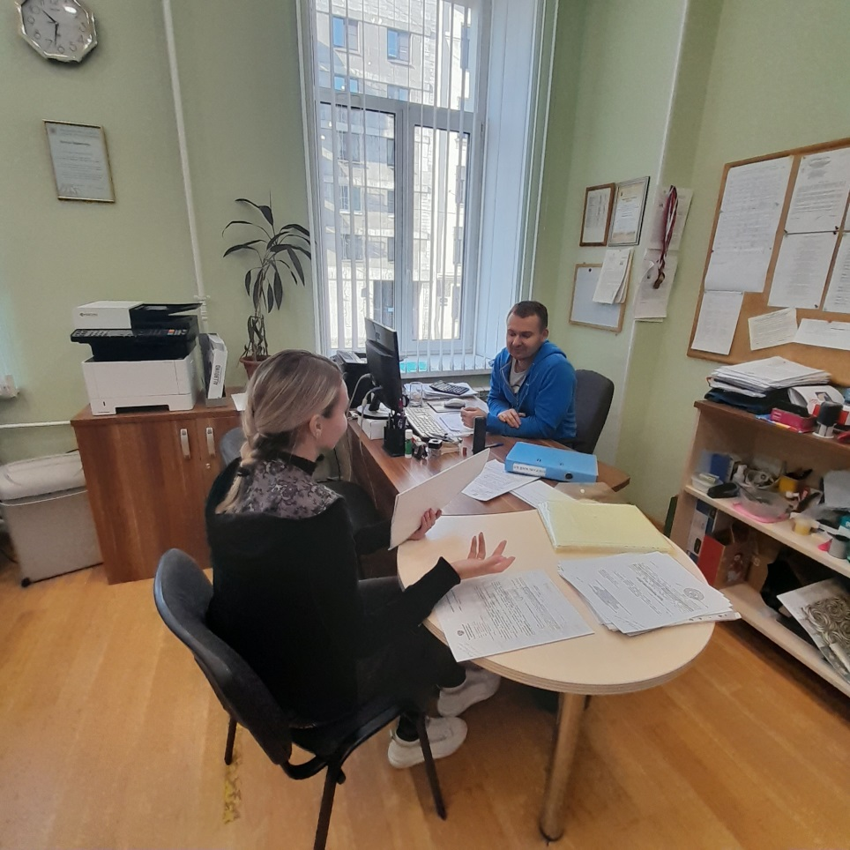
Прием жителей специалистами ОТДЕЛА ОПЕКИ И ПОПЕЧИТЕЛЬСТВА
В связи с эпидемиологической обстановкой приём граждан с апреля по декабрь 2021 года осуществлялся строго по предварительной записи.
Записаться на прием можно по телефону:
320 73 60 (пн-чт с 09.00 до 17.00)
Выдача готовых документов (Постановлений, справок, ответов на заявления) осуществляется в приёмной (каб. №10) ежедневно с 09.00 — 17.00.
Уточнить готовность документов
можно по телефону:
321 20 46
11

Slide 12
Анализ результатов судебной деятельности по защите прав несовершеннолетних:
2021
Проведено судебных заседаний: 274
Численность детей, родители которых лишены родительских прав – 3
Численность детей, у которых родители ограничены в родительских правах – 0
Численность родителей, лишенных родительских прав - 5
Численность родителей ограниченных в родительских правах – 0
2020
Проведено судебных заседаний: 191
Численность детей, родители которых лишены родительских прав – 3
Численность детей, у которых родители ограничены в родительских правах – 0
Численность родителей, лишенных родительских прав - 3
Численность родителей ограниченных в родительских правах – 0
12

Slide 13
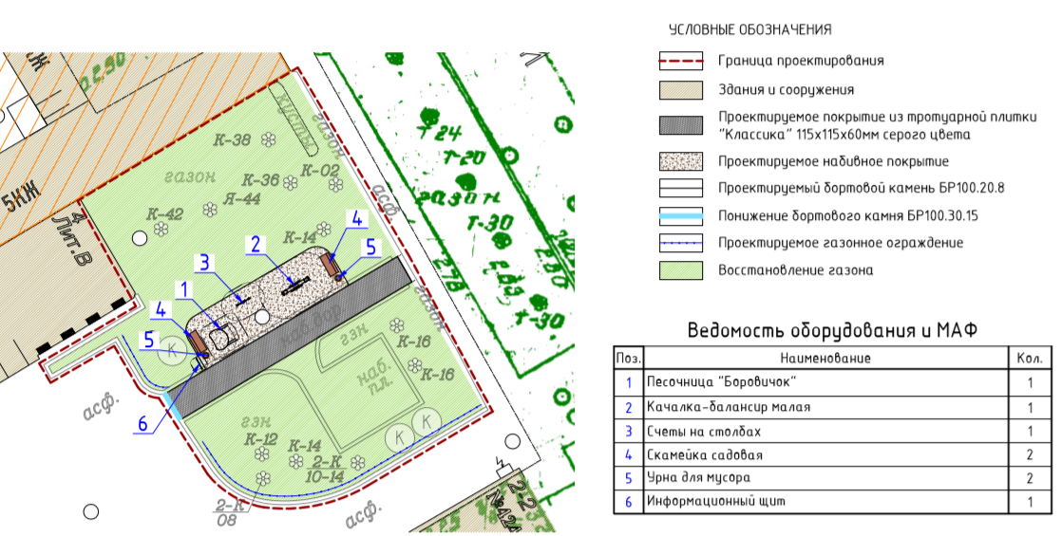
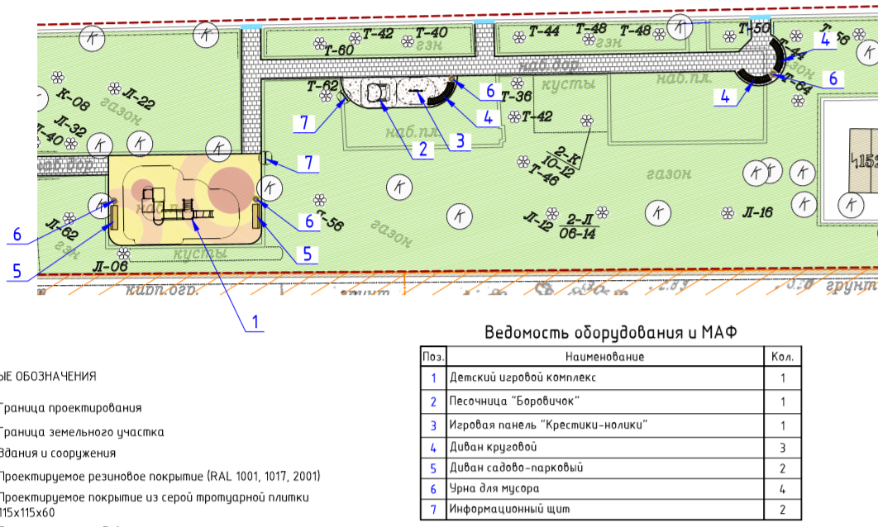
БЛАГОУСТРОЙСТВО территории МО МО №7 в 2021 году
13

Slide 14
ВЦП «Благоустройство территории в 2021 году»
№ п/п | Наименование мероприятия | Запланировано (тыс. рублей) | Исполнено (тыс. рублей) | % исполнения
1. | Обеспечение проектирования благоустройства при размещении объектов благоустройства | 1141,40 | 101,30 | 8,9%
2. | Содержание внутриквартальных территорий в части обеспечения ремонта покрытий, расположенных на внутриквартальных территориях, и проведение санитарных рубок (в том числе удаление аварийных, больных деревьев и кустарников) на территориях, не относящихся к территориям зеленых насаждений в соответствии с законом Санкт-Петербурга | 3 807,50 | 3 804,90 | 99,9%
3. | Размещение, содержание спортивных, детских площадок, включая ремонт расположенных на них элементов благоустройства, на внутриквартальных территориях. | 8,00 | - | 0%
4. | Размещение контейнерных площадок на внутриквартальных территориях, ремонт элементов благоустройства, расположенных на контейнерных площадках | 1 142,50 | 1 142,40 | 100%
5. | Размещение, содержание, включая ремонт, ограждений декоративных, ограждений газонных, полусфер, надолбов, приствольных решеток, устройств для вертикального озеленения и цветочного оформления, навесов, беседок, уличной мебели, урн, элементов озеленения, информационных щитов и стендов, планировочного устройства, за исключением велосипедных дорожек; размещение покрытий, в том числе предназначенных для кратковременного и длительного хранения индивидуального автотранспорта, на внутриквартальных территориях | 518,90 | 518,60 | 99,9%
6. | Временное размещение, содержание, включая ремонт, элементов оформления Санкт-Петербурга к мероприятиям, в том числе культурно-массовым мероприятиям, городского, всероссийского и международного значения на внутриквартальных территориях | 333,10 | 333,00 | 100%
7. | Осуществление работ в сфере озеленения на территории муниципального образования | 25 253,60 | 25 201,50 | 99,8%
ИТОГО: |  | 32 205,0 | 31 101,7 | 96,6%

Slide 15
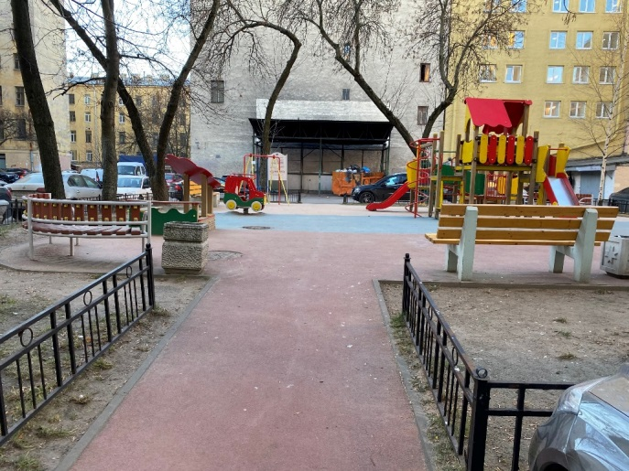
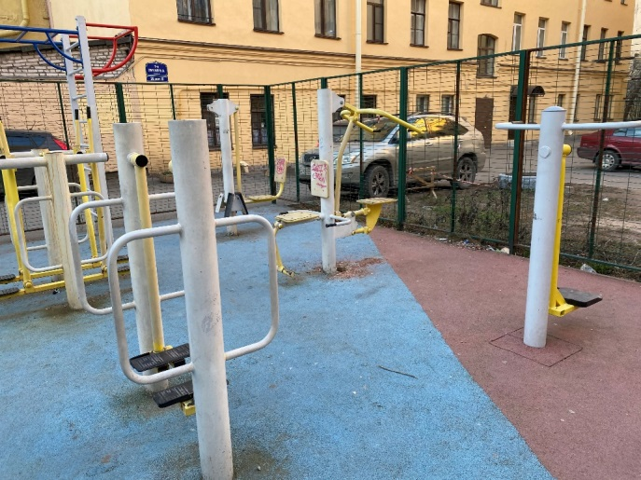
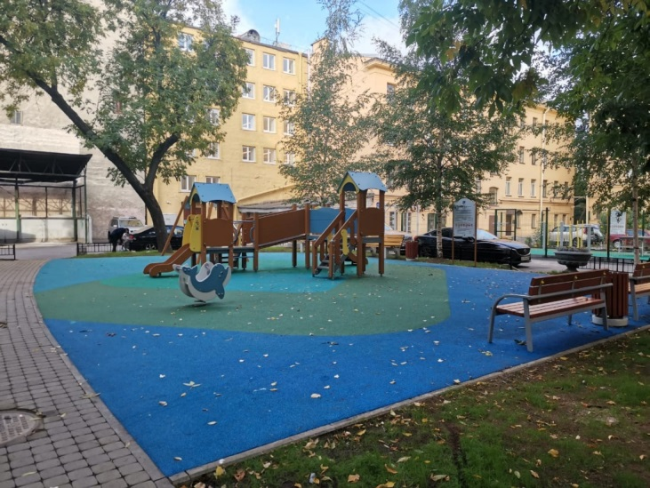
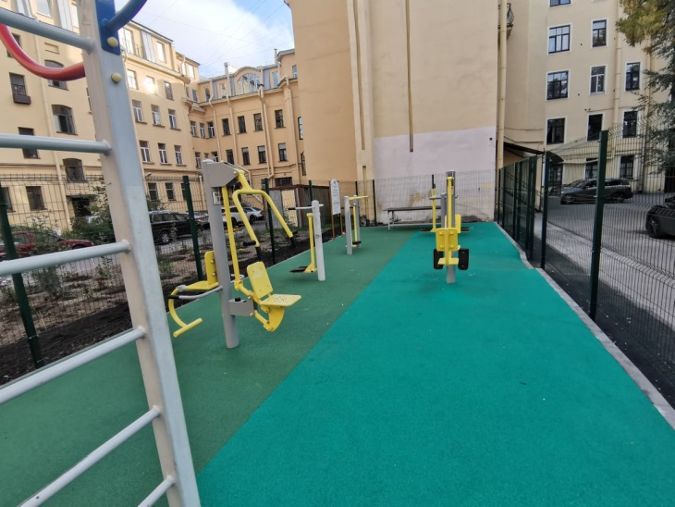
7-я линия В.О., д. 26
ДО
Устройство пешеходных дорожек из тротуарной плитки – 38 кв.м.
Устройство детской игровой площадки – 188,9 кв.м.
Устройство спортивной площадки – 79,8 кв.м.
Установка детского игрового оборудования - 4 шт.
Установка спортивного оборудования - 4 шт.
Установка МАФ и уличной мебели – 8 шт.
Восстановление, устройство газонов – 218,3 кв.м.
Установка ограждений газонов – 70 пог.м.
Установка ограждений спортивной площадки – 41,9 пог.м.
Посадка кустарников – 72 шт.
ПОСЛЕ
15

Slide 16
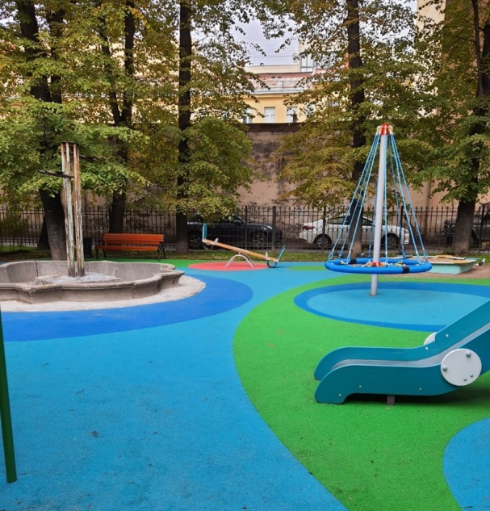
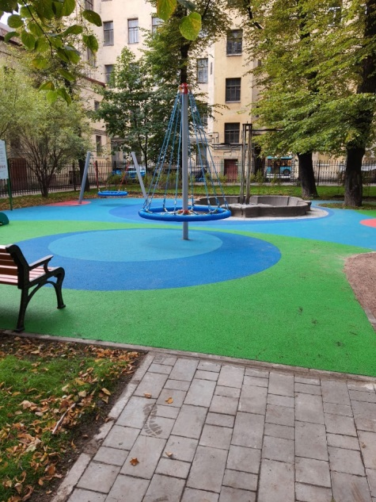
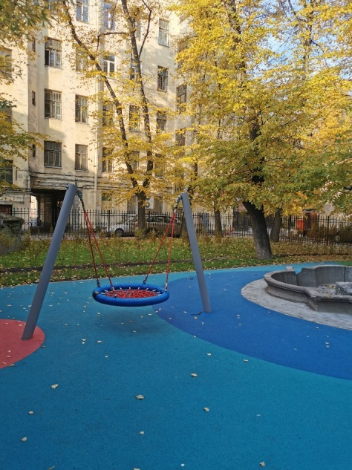
8-я линия В.О., д. 31
ДО
Устройство пешеходных дорожек из тротуарной плитки – 11,5 кв.м.
Устройство детской игровой площадки – 145,7 кв.м.
Установка детского игрового оборудования - 5 шт.
Установка МАФ и уличной мебели – 5 шт.
Восстановление, устройство газонов – 364,4 кв.м.
Посадка кустарников – 33 шт.
ПОСЛЕ
16

Slide 17
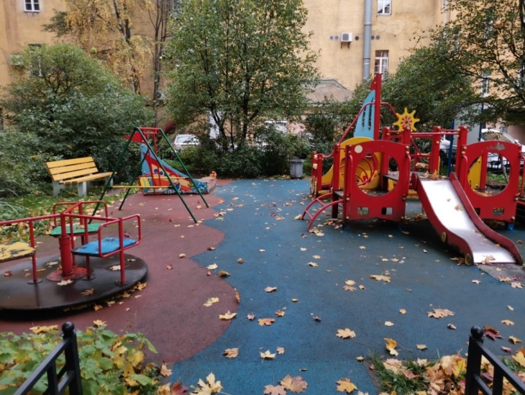
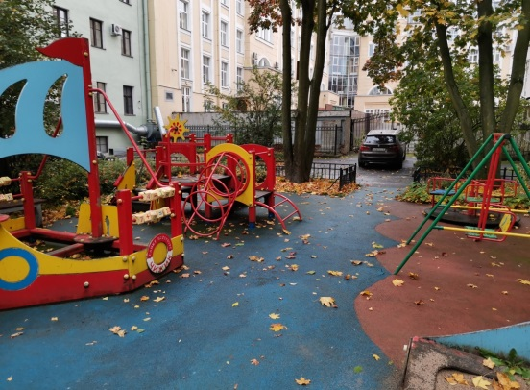
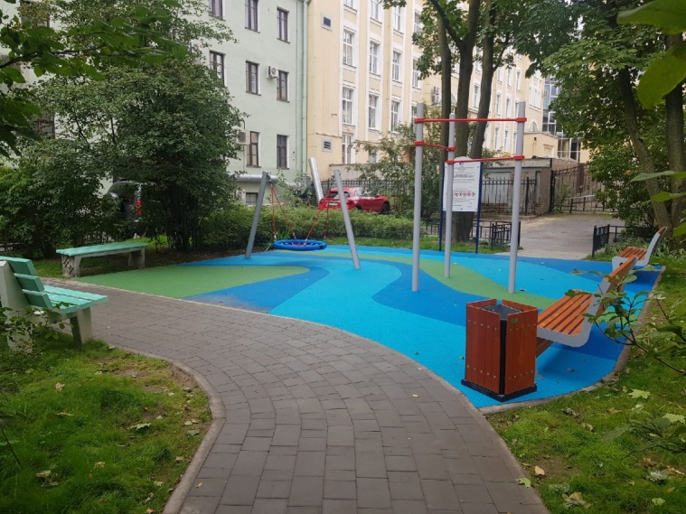
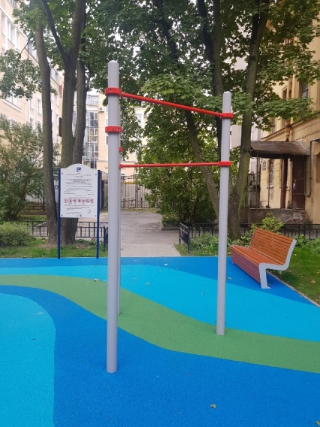
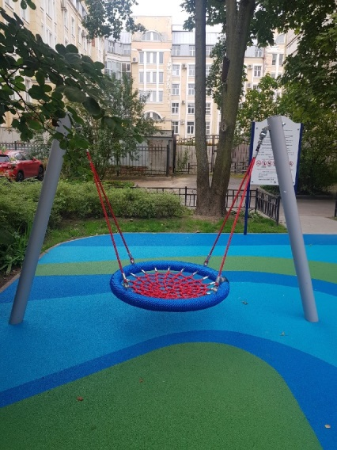
13-я линия В.О., д. 10
ДО
Устройство пешеходных дорожек из тротуарной плитки – 37,6 кв.м.
Устройство детской игровой площадки – 54,7 кв.м.
Установка детского игрового оборудования - 2 шт.
Установка МАФ и уличной мебели – 5 шт.
Восстановление, устройство газонов – 115,1 кв.м.
Посадка кустарников – 27 шт.
ПОСЛЕ
17

Slide 18
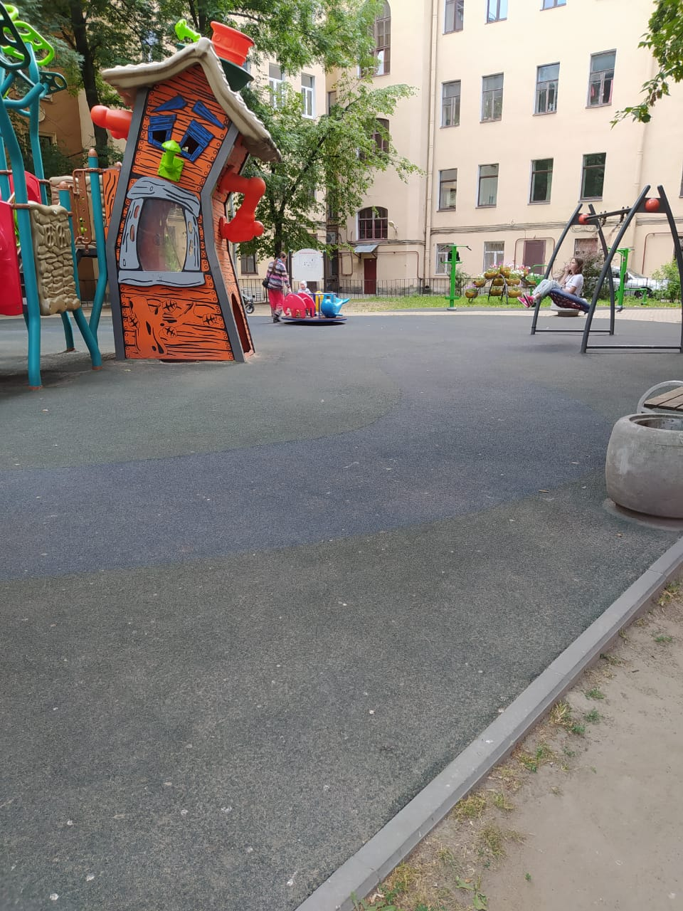
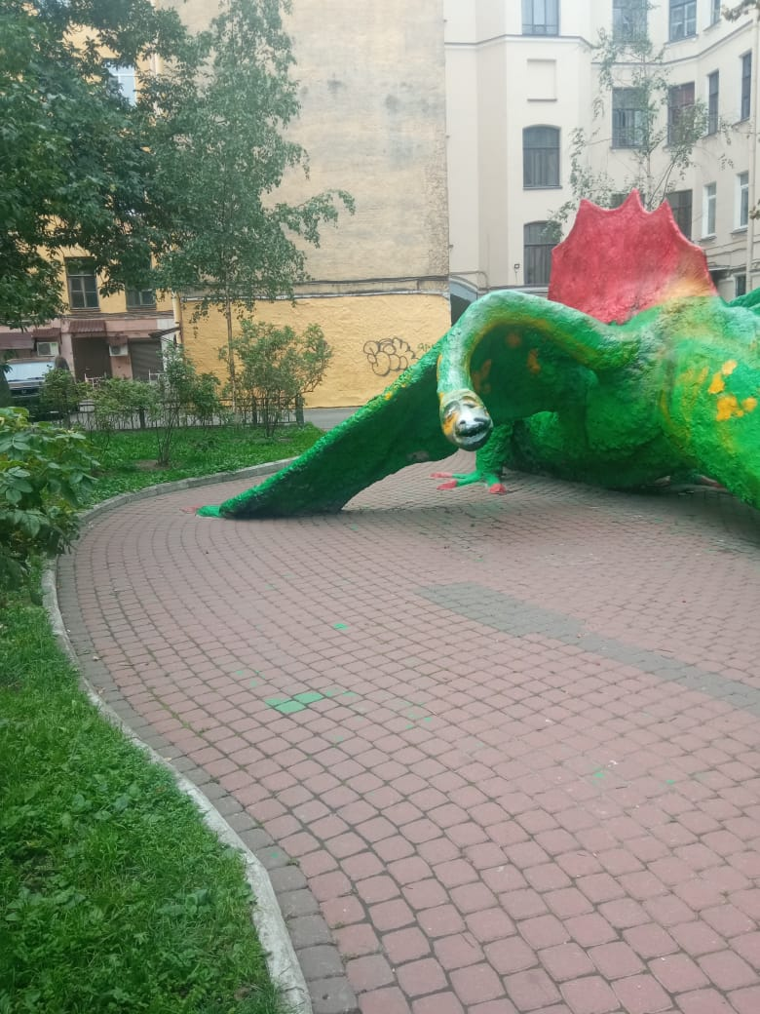
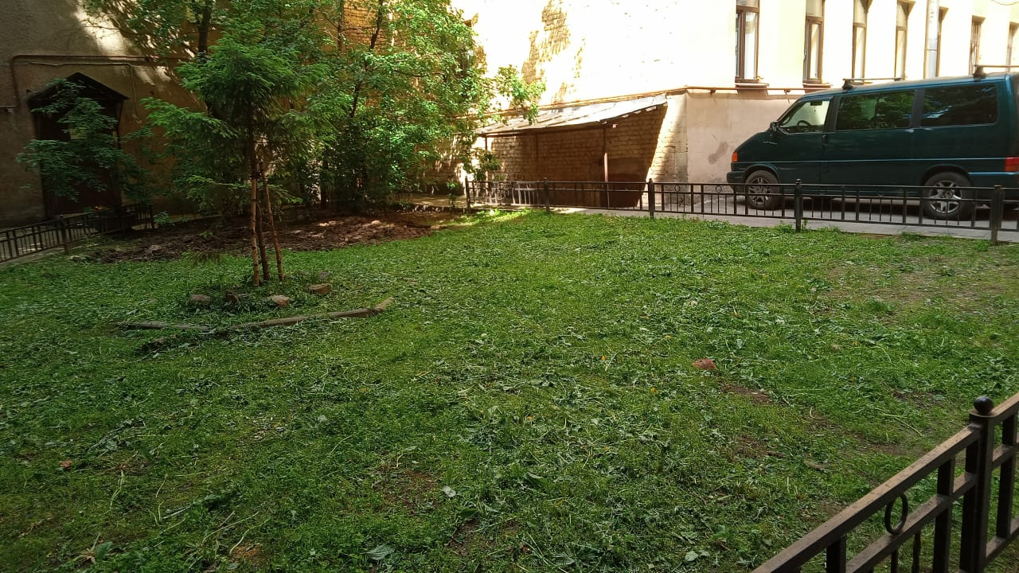
Уборка территории
91 ЗНОП МЗ
18

Slide 19
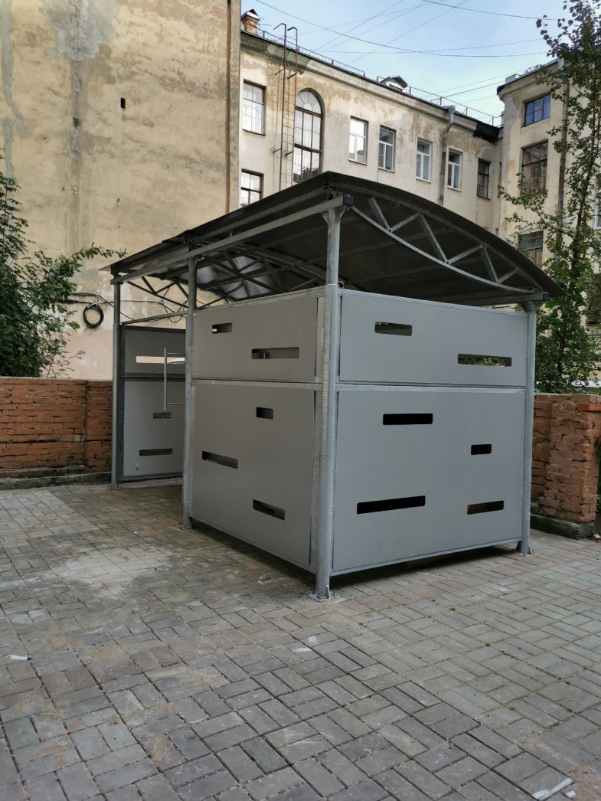
Установка модулей контейнерных площадок
7-я линия д. 8 (Днепровский пер.)
Средний пр. В.О. д. 46
19

Slide 20
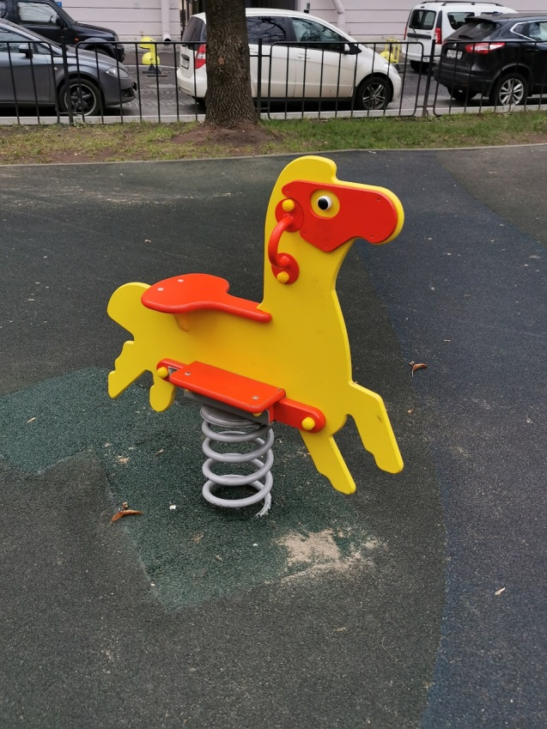
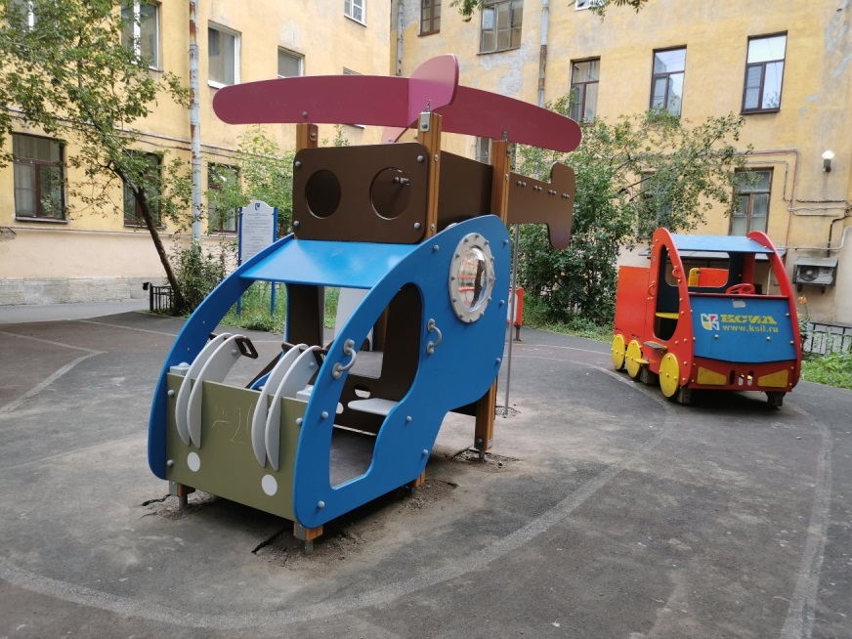
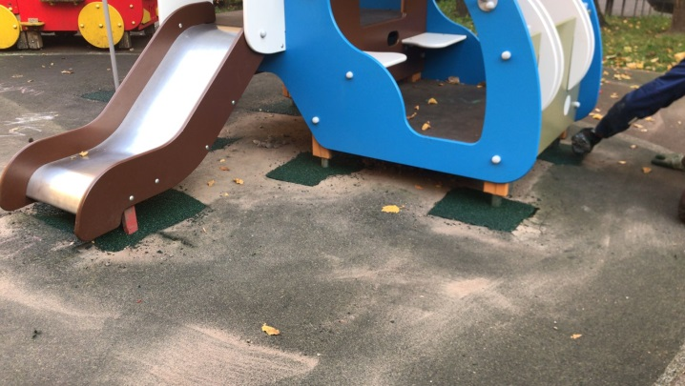
Установка детского оборудования
МО МО №7
Детский игровой комплекс – 1 шт.
Качалка на пружине - 1 шт.
7-я линия д. 10
Кадетская линия д. 7/2
20

Slide 21
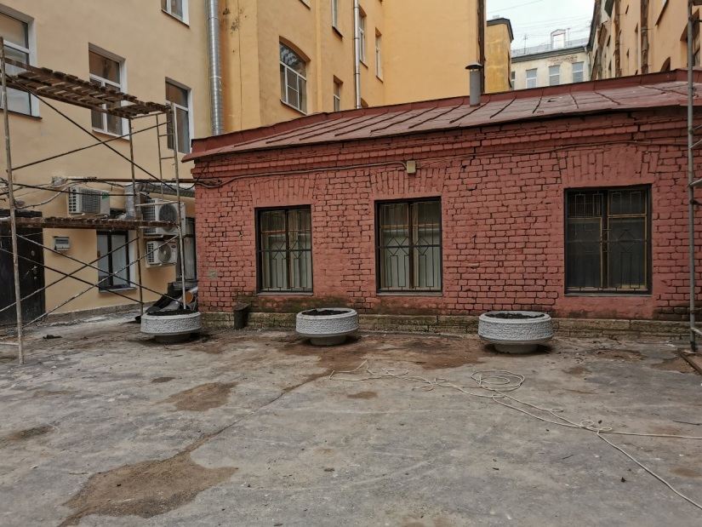
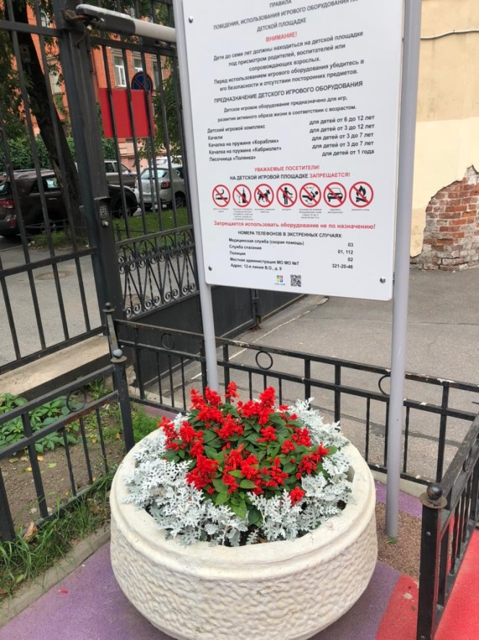
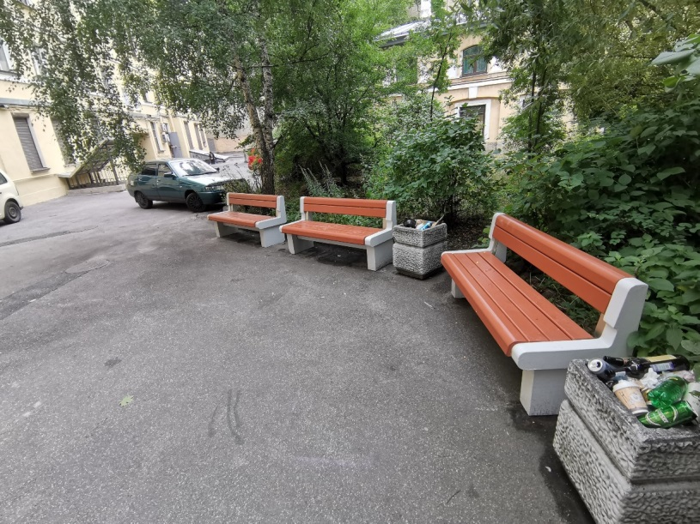
Установка МАФ
Вазоны - 3 шт., диван - 3 шт., информационный щит - 1 шт.
20-я линия д. 11
Наб. Макарова д. 16
12-я линия д. 9
21

Slide 22
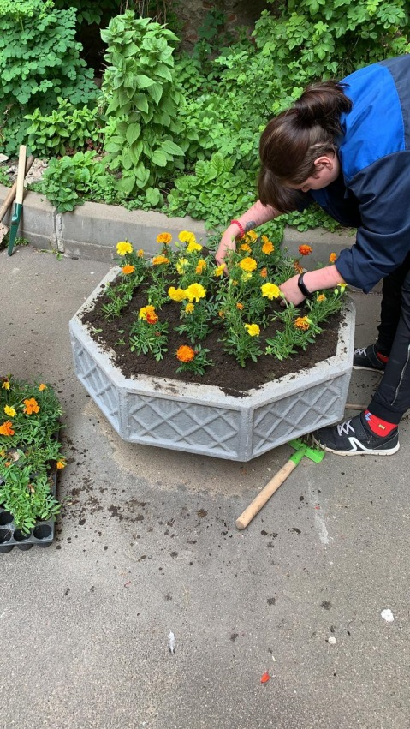
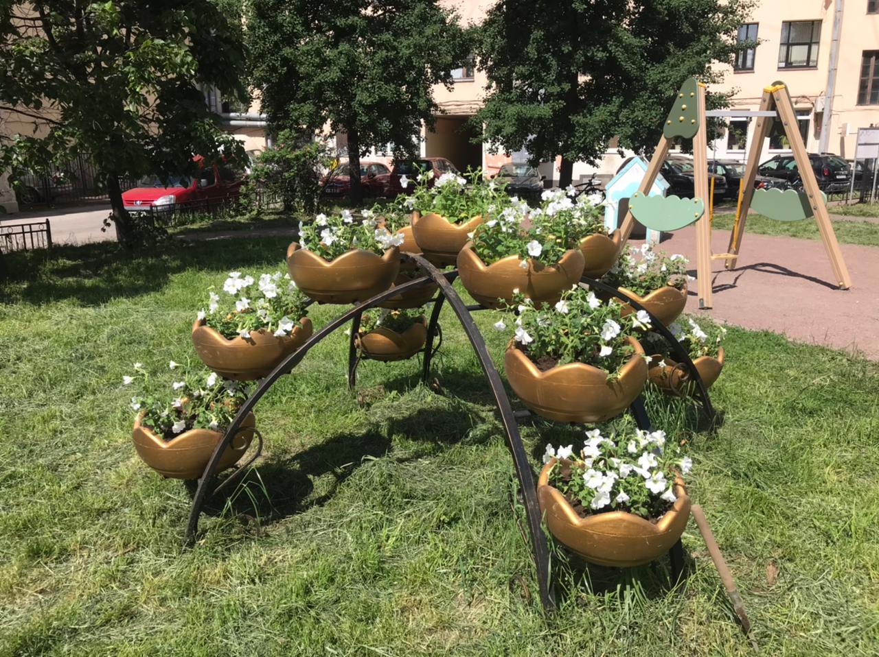
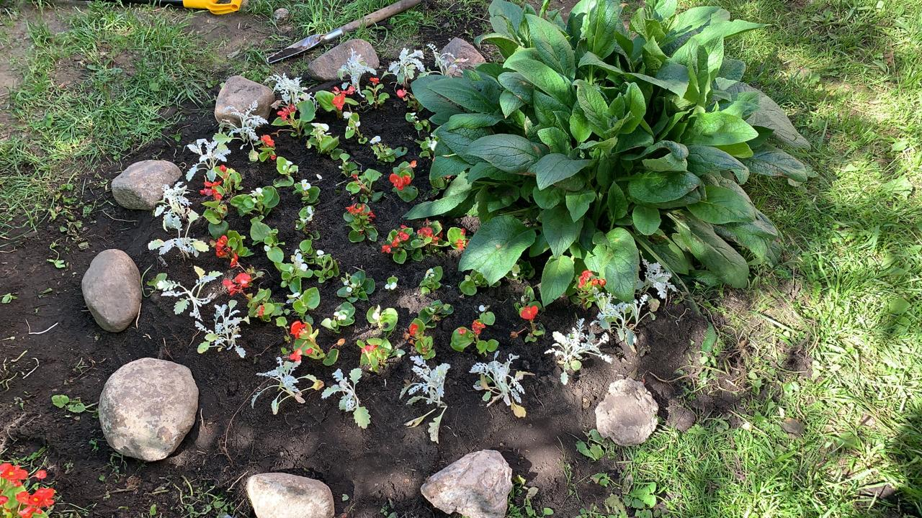
Посадка цветов в вазоны и клумбы
высажено 14 659 единиц цветочной рассады
22

Slide 23
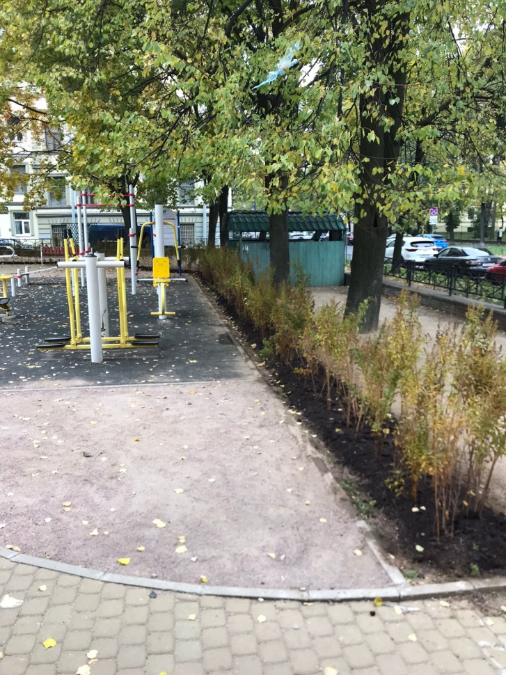
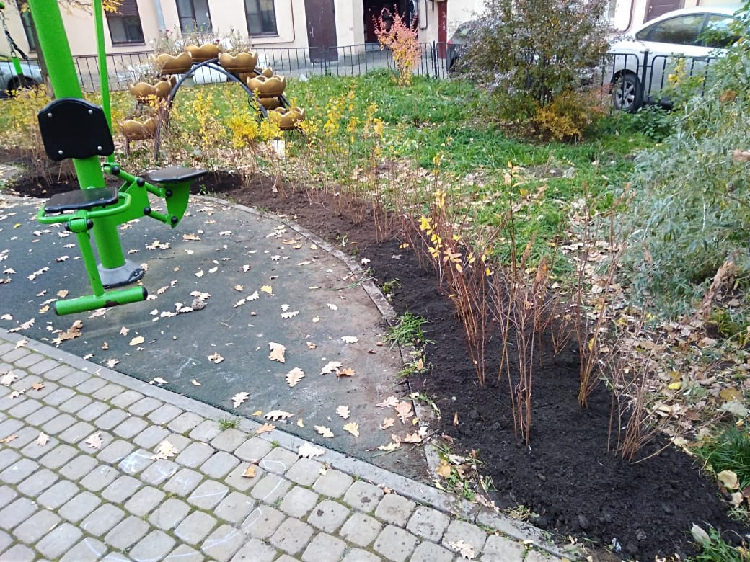
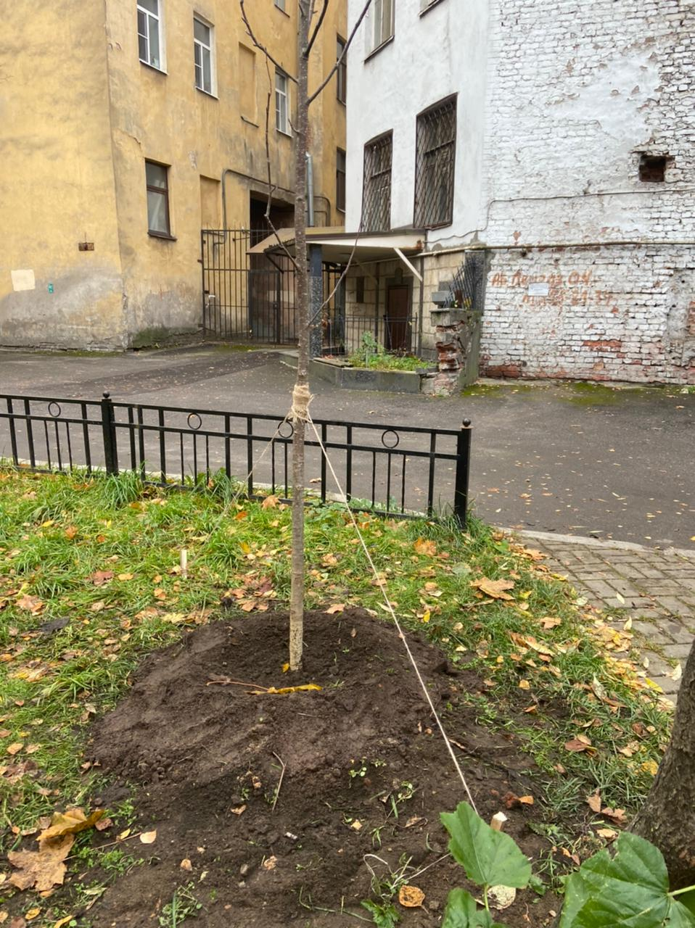
Посадка деревьев и кустарников
посадка кустарников – 2515 шт.;
посадка деревьев – 20 шт
23

Slide 24
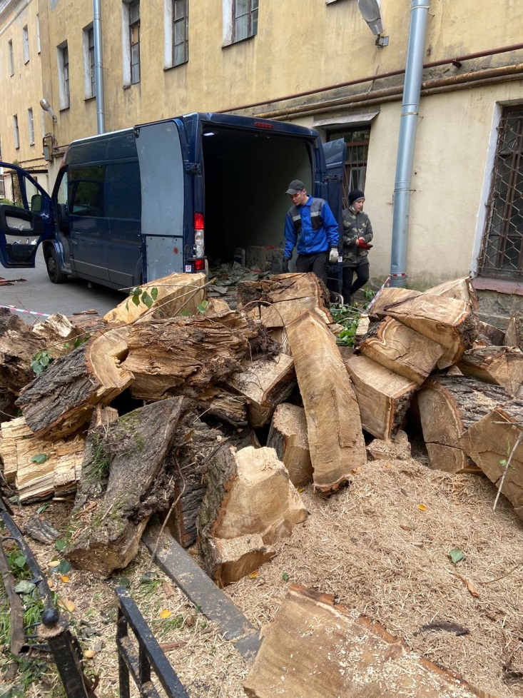
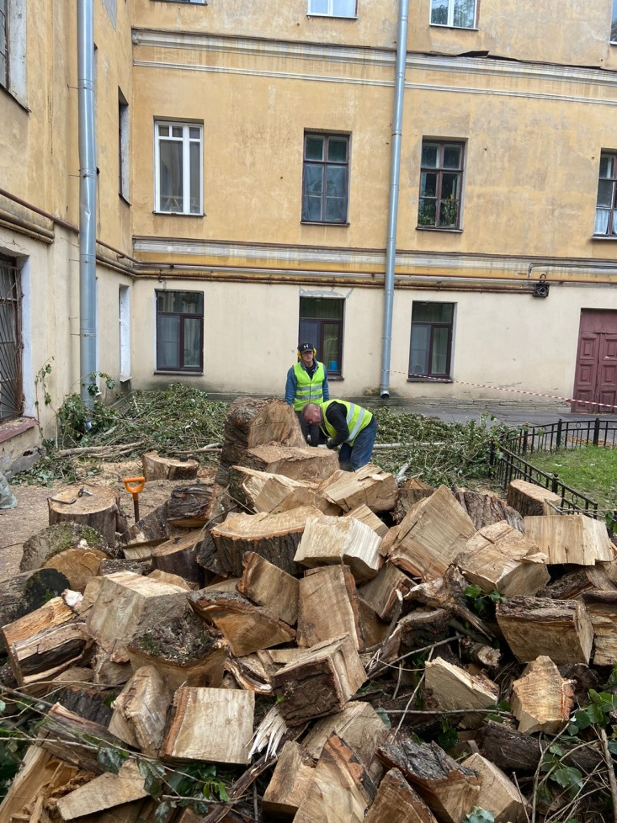
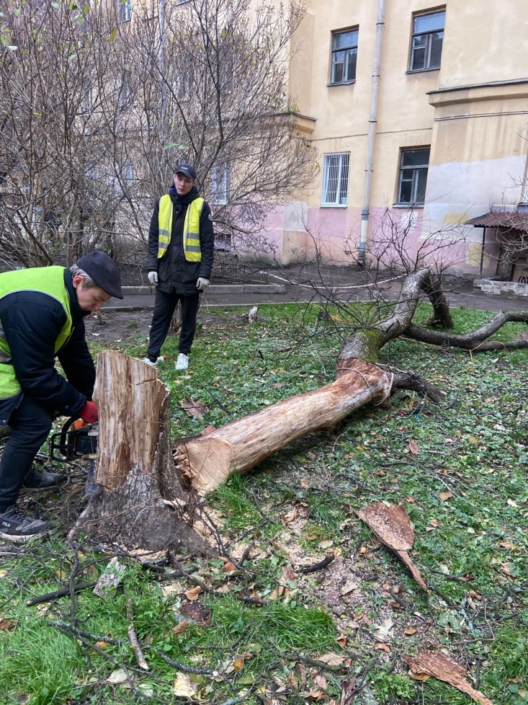
Организация санитарных рубок, а также удаление аварийных, больных деревьев и кустарников
удалённых аварийных больных деревьев и кустарников – 26 шт
24

Slide 25
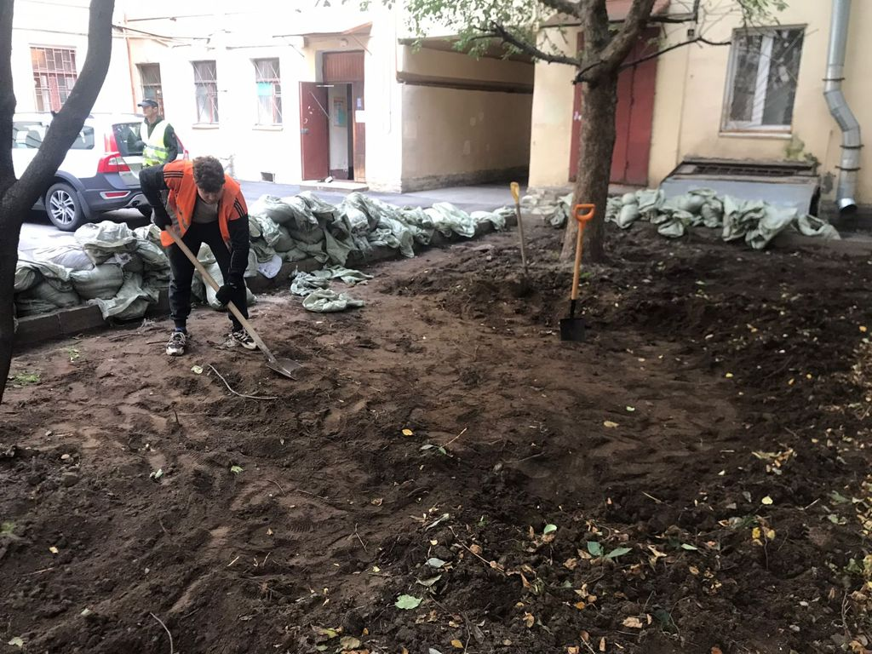
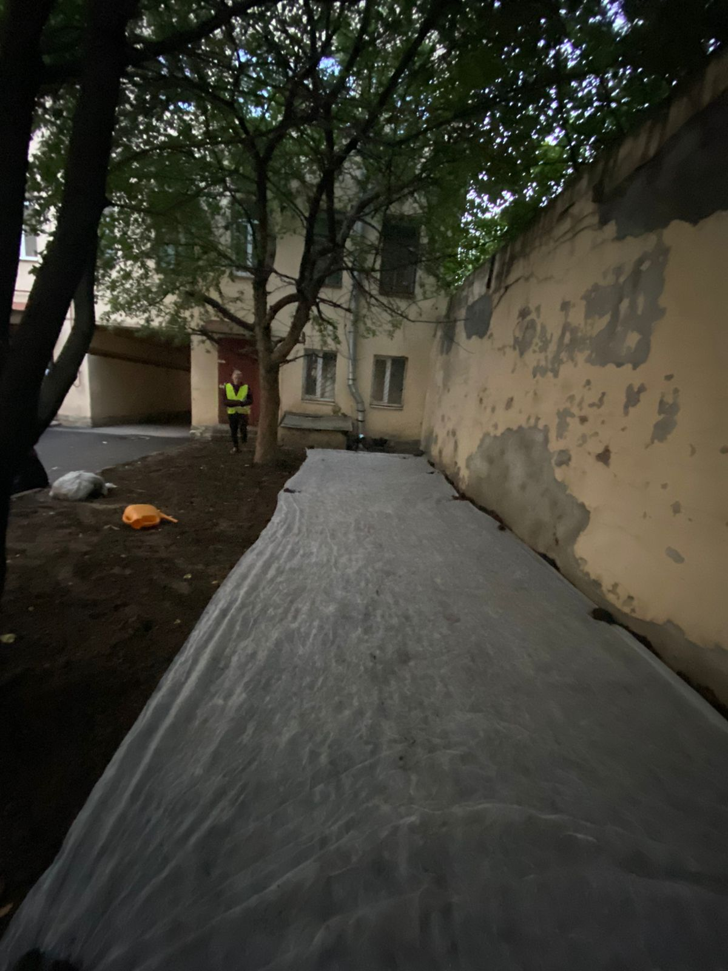
Ремонт (восстановление) газонов
136,8 кв. м – территория МО
25

Slide 26
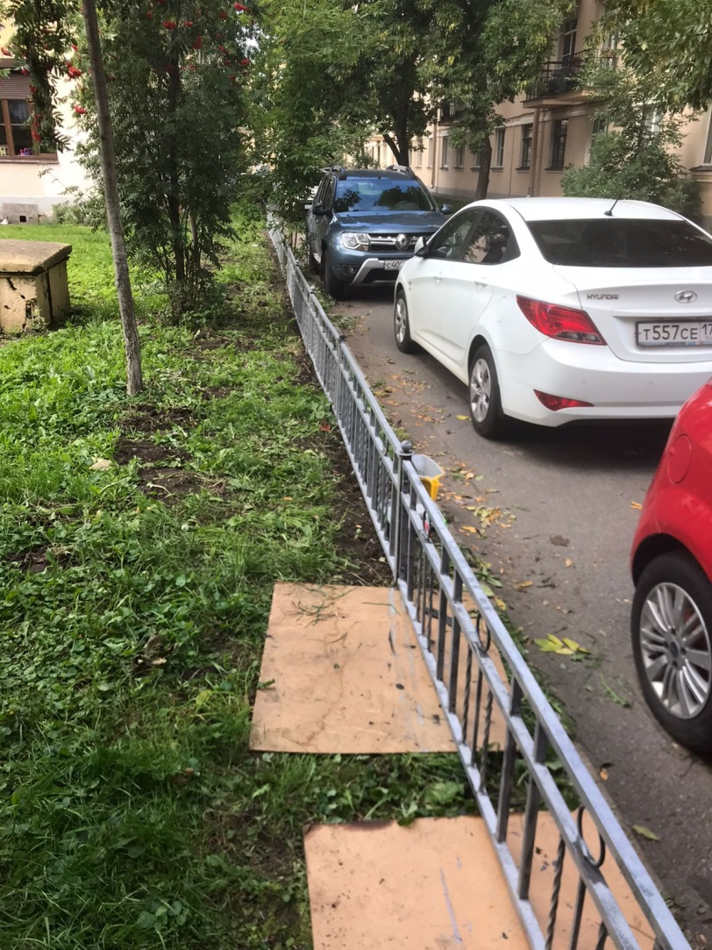
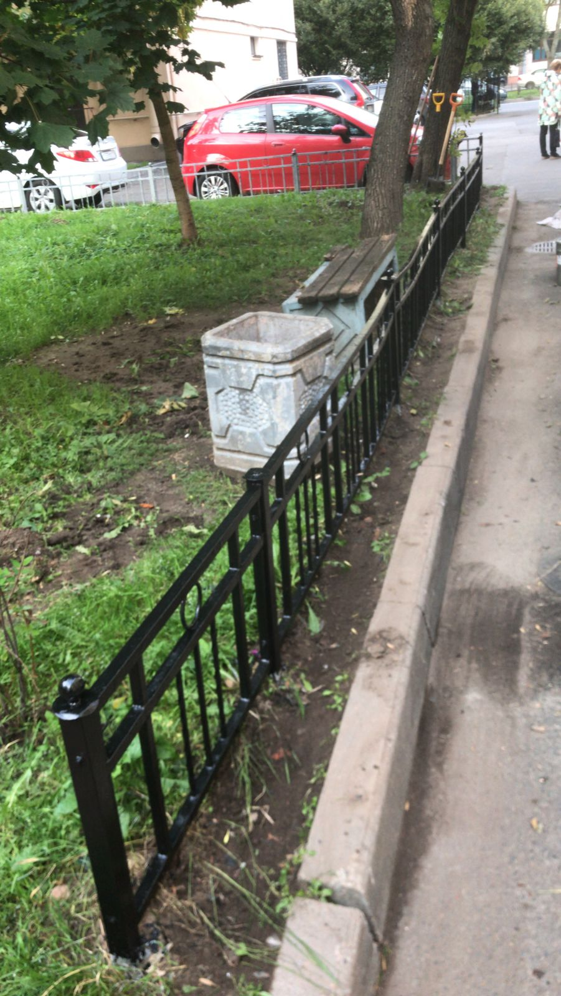
Покраска ограждений газонов
покраска ограждений газонов – 600 пог. м
26

Slide 27
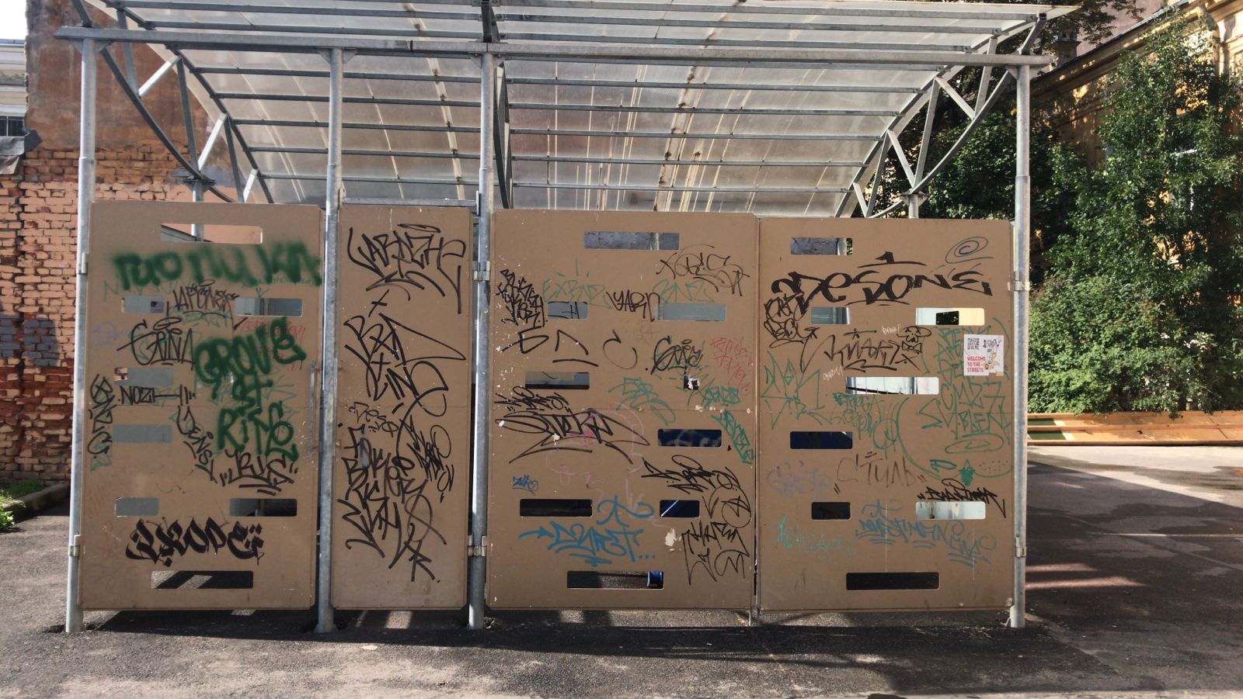
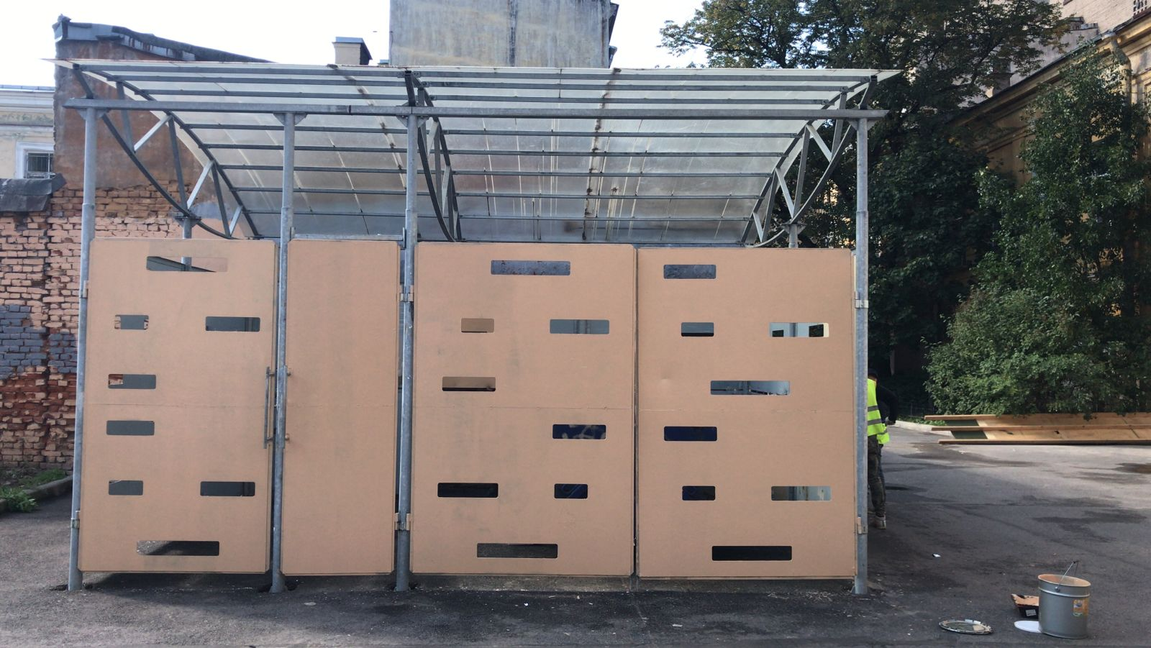
Ремонт контейнерных площадок
Очистка от граффити, окраска, ремонт крыши
27

Slide 28
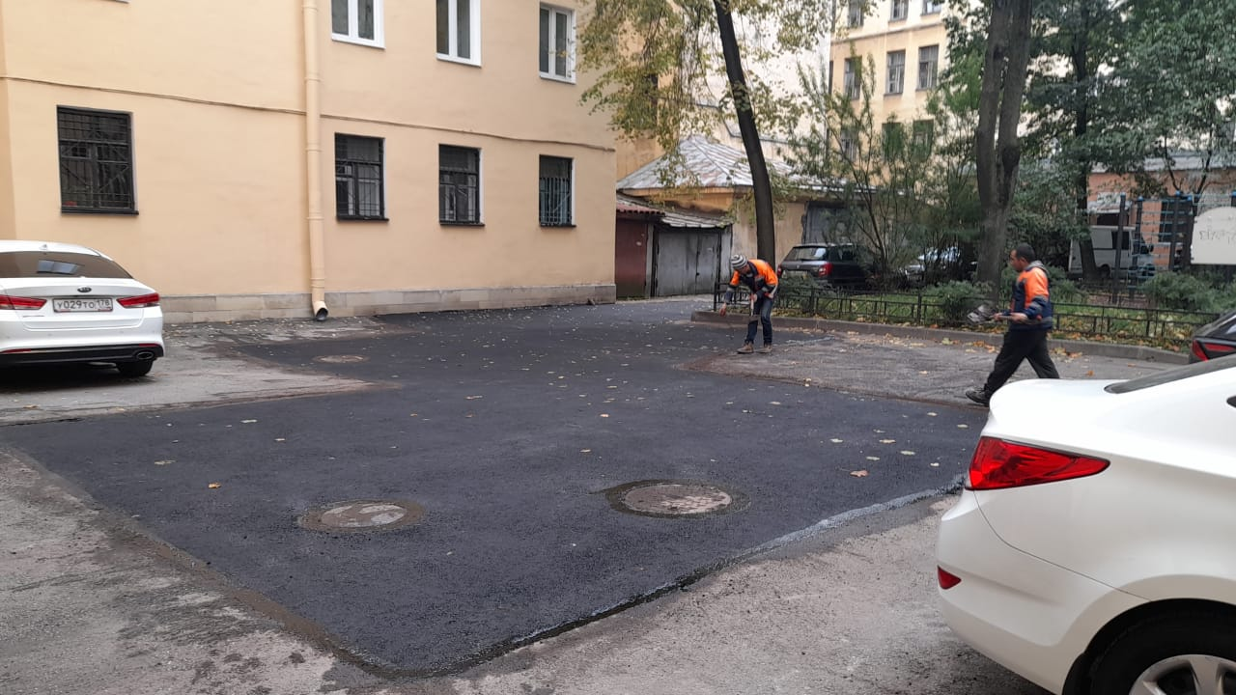
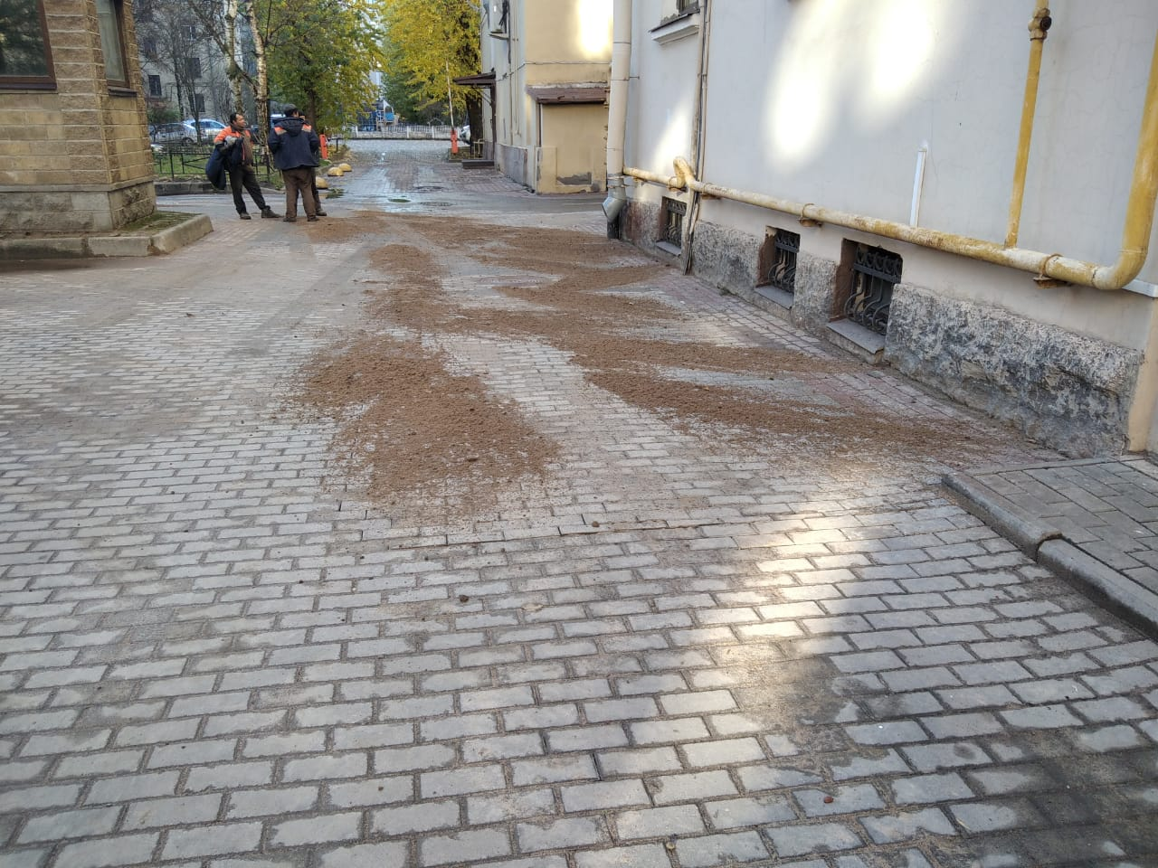
Ремонт асфальтобетонного покрытия – 1489,41 кв. м
Ремонт плиточного мощения – 260 кв. м
28

Slide 29
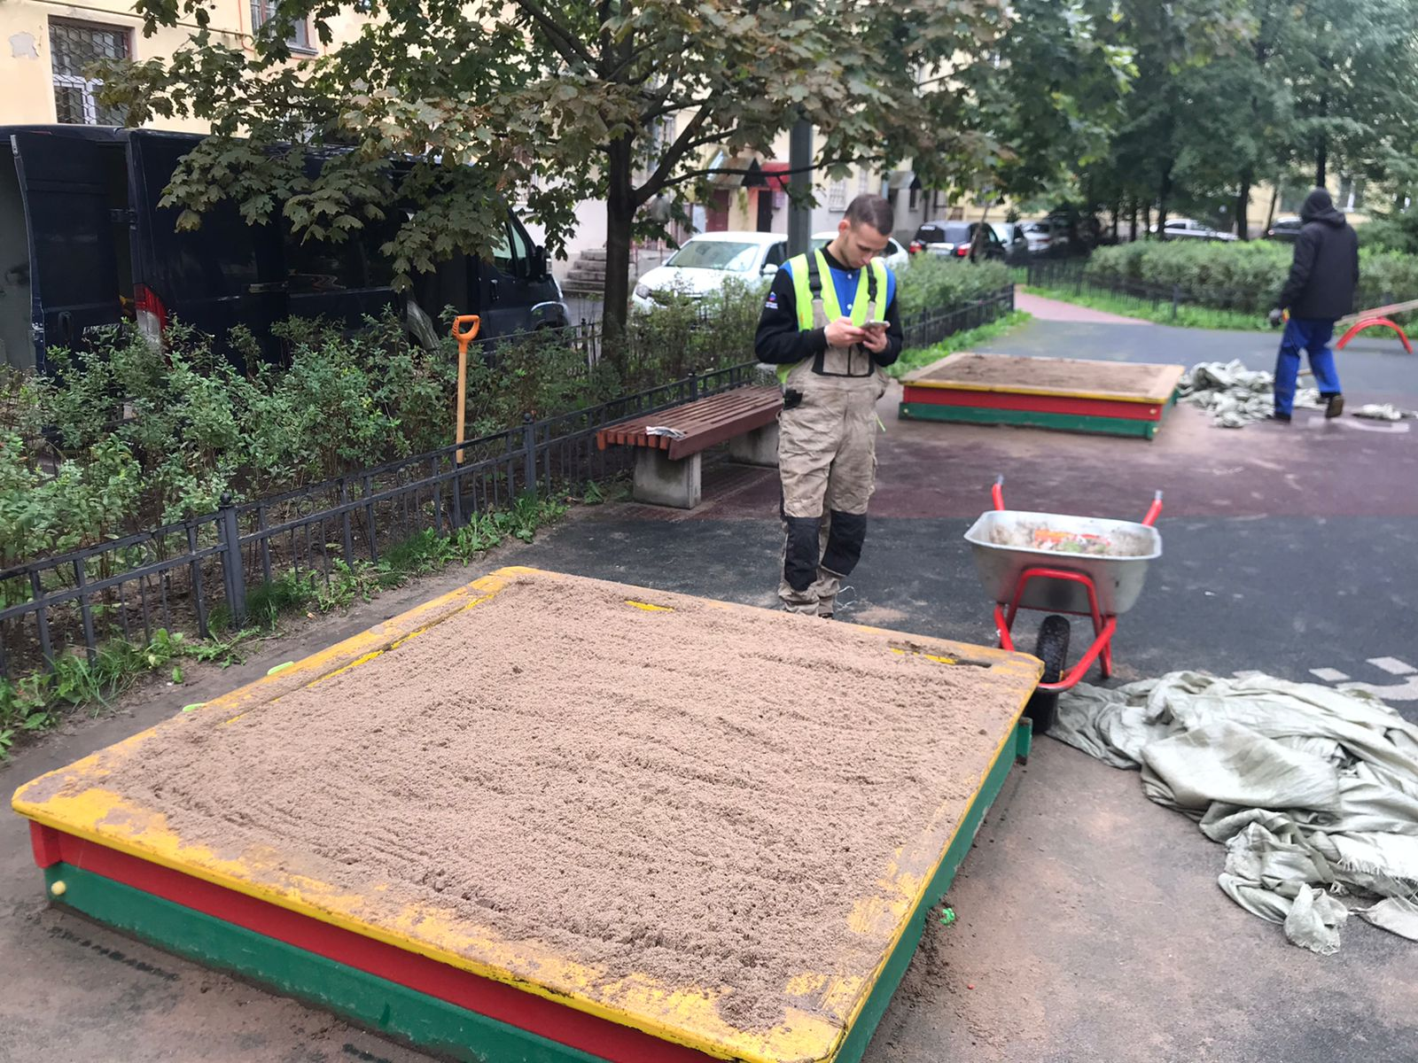
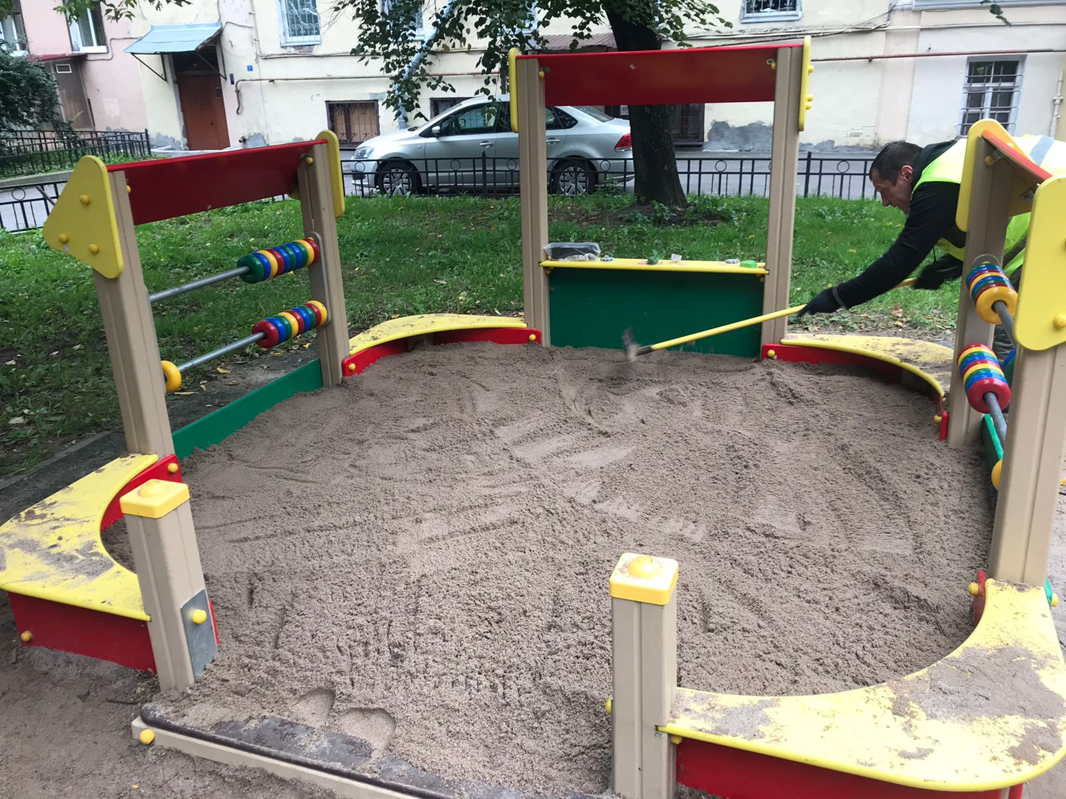
Завоз песка в песочницы
107,1 м куб.
29

Slide 30
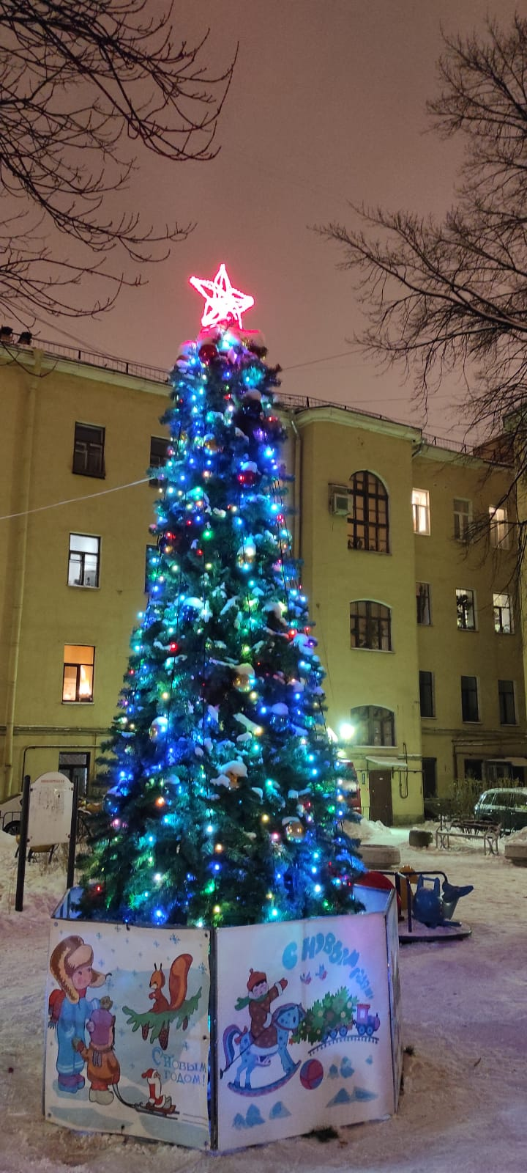
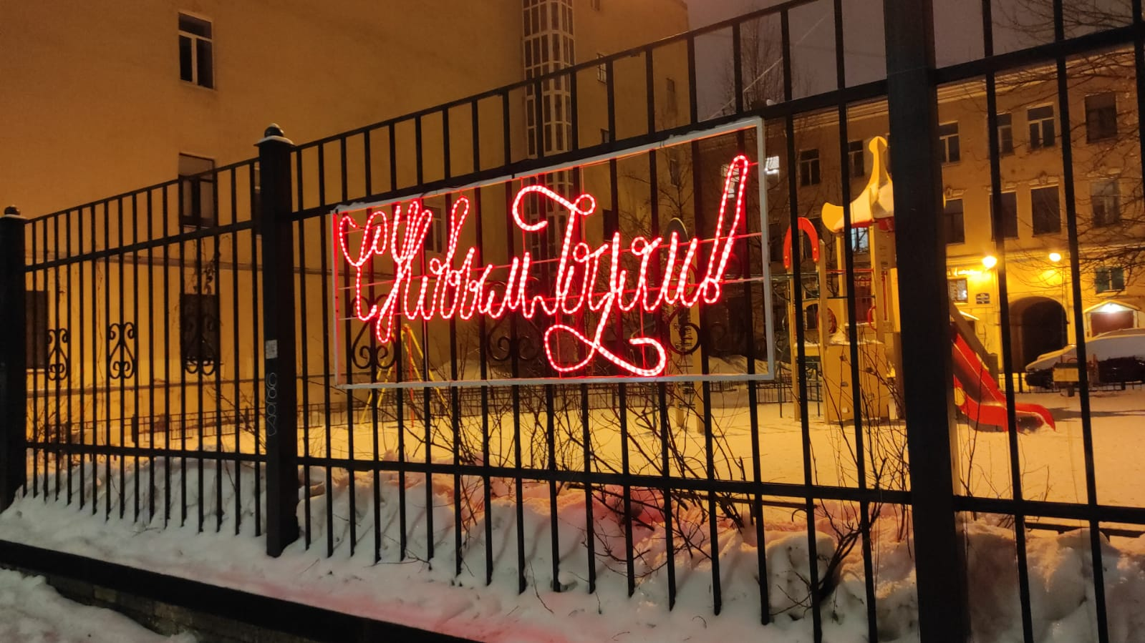
Новогоднее оформление
МО МО №7
Установка новогодней ели – 4 шт;
Установка новогодних перетяжек – 3 шт;
Установка светодиодной композиции «Карета с лошадьми» - 1 шт.
30

Slide 31
Сравнение выполнения работ по благоустройству за период с 2011 по 2021 годы
Наименование работ | годы
 | 2011 | 2012 | 2013 | 2014 | 2015 | 2016 | 2017 | 2018 | 2019 | 2020 | 2021
Текущий ремонт (восстановление) дворовых территорий (адресов) | 15 | 8 | 15 | 15 | 5 | 5 | 3 | 22 | 5 | 3 | 3
Создание зон отдыха (адресов) | 8 | 8 | 4 | 6 | 1 | 4 | 5 | 7 | 2 | 1 | -
Обустройство детской площадки (адресов) | 6 | 13 | 12 | 5 | 2 | 4 | 5 | 8 | 2 | 2 | 3
Обустройство спортивной площадки (в т. числе ремонт) (адресов) | 8 | 4 | 5 | 3 | 2 | 1 | 2 | 4 | 2 | 1 | 1
Оборудование контейнерной площадки (ед.) | 3 | 2 | 1 | 3 | 2 | 3 | 4 | 8 | 5 | - | 2
Устройство асфальтобетонного покрытия (кв.м) | 8 176 | 9 578 | 4 813 | 1 947 | 4 869 | 2538,3 | 2465,7 | 3102,5 | 2735,3 | 1493,93 | 1489,41
Установка детского игрового оборудования (ед.) | 2 | 4 | 6 | 4 | 1 | 35 | 13 | 30 | 20 | 9 | 13
Устройство щебеночно-набивных площадок и дорожек (кв.м) | 100 | 192 | 183 | 0 | 137 | 306,3 | 109,0 | 248,6 | 49,5 | 55,8 | 12,4
Устройство покрытия спортивной и детской площадки из резиновой крошки (искусств.)(кв.м.) | 100 | 1 019 | 2 083 | 1 347 | 369,6 | 918,1 | 883,0 | 400,0 | 666,9 | 1102,16 | 456,7

Slide 32
Сравнение выполнения работ по благоустройству за период с 2011 по 2021 годы
Наименование работ | годы
 | 2011 | 2012 | 2013 | 2014 | 2015 | 2016 | 2017 | 2018 | 2019 | 2020 | 2021
Устройство мощения (кв.м.) | 342 | 216 | 855 | 1 869 | 12 | 1478,4 | 143,6 | 6158,6 | 2065,47 | 932,10 | 353,1
Устройство газонов с посевом семян травы и завозом растительного грунта (кв.м) | 3 654 | 2 871 | 3 532 | 8 810 | 3441 | 2050,7 | 2097,9 | 8290,9 | 1770,8 | 2055,9 | 834,6
Установка металлических ограждений (п.м.) | 2 403 | 3 494 | 1 602 | 2 081 | 752 | 202,5 | 560,5 | 2 474 | 278,0 | 200,8 | 70,0
Ремонт (покраска) газонных ограждений (п.м) | 6 913 | 8 202 | 16 569 | 5 009 | 7200 | 5758,0 | 935,5 | 2309,9 | 651,0 | 628,0 | 658,0
Установка спортивного оборудования (ед.) | 7 | 16 | 16 | 11 | 7 | 6 | 4 | 12 | 2 | 3 | 4
Установка вазонов (ед.) | 26 | 40 | 26 | 20 | - | 7 | 14 | 8 | 8 | - | 3
Установка урн (ед.) | 6 | 14 | 26 | 7 | 2 | 16 | 12 | 24 | 2 | 17 | 7
Установка скамеек (ед.) | 7 | 12 | 27 | 7 | 6 | 16 | 17 | 31 | 10 | 22 | 10
Закупка цветочной рассады (шт.) | 5 012 | 7 314 | 6 920 | 11492 | 9 608 | 10351 | 12 845 | 13 721 | 13 669 | 15 391 | 14 659
Посадка кустарников (шт.) | 590 | 925 | 461 | 2 349 | 2 217 | 2704 | 259 | 3212 | 1556 | 1528 | 2647
Посадка деревьев (шт.) | 56 | 145 | 70 | 199 | 26 | 3 | 18 | 48 | 35 | 43 | 20
Снос деревьев – «угроз» – (шт.) | 70 | 24 | 140 | 52 | 41 | 89 | 32 | 67 | 36 | 20 | 26

Slide 33
Сравнение выполнения работ по благоустройству за период с 2011 по 2021 годы
Наименование работ | годы
 | 2011 | 2012 | 2013 | 2014 | 2015 | 2016 | 2017 | 2018 | 2019 | 2020 | 2021
Обрезка кустарников, вырезка суши деревьев, формирование кроны (шт.) | 95 | - | 394 | 12 | 13 | 189 | 41 | 64 | - | 131 | 458
Завоз песка (в песочницы) (куб.м.) | 50 | 75 | 75 | 51 | 60 | 70 | 68,5 | 66,0 | 95,6 | 102,26 | 103,5
Поступивших заявлений жителей по вопросам благоустройства территории округа |  |  |  | 150 | 142 | 107 | 897 | 627 | 490 | 245
Направлено обращений в организации |  |  |  | 87 | 74 | 418 | 520 | 973 | 419
Общая стоимость выполненных работ по благоустройству ( тыс. руб.) | 27 049 | 38 190 | 35 797 | 29 684 | 26 123 | 33736,6 | 23 519,6 | 83 622,8 | 41 725,3 | 33 572,5 | 31 101,7

Slide 34
Планы на 2022 год
работы по благоустройству
 | Вид работ | Адрес производства работ | Объем финансирования, тыс. руб.
#1 | Комплексное благоустройство | Биржевая линия д. 1/1 лит. З | 5 303,2
#2 | Комплексное благоустройство | 12-я линия В.О., д. 7 – 11-я линия В.О., д. 16 | 2 315,6
#3 | Текущий ремонт | Территория МО | 6 991,4
#4 | Посадки, уход и рубка зеленых насаждений | Территория МО | 5 414,8
#5 | Оборудование контейнерных площадок | Территория МО | 308,1
#6 | Содержание территорий зеленых насаждений (уборка) | Территория МО | 2 812,8
#7 | Иные работы | Территория МО | 3 957,4
 |  |  | Итого: 27 103, 30
34

Slide 35
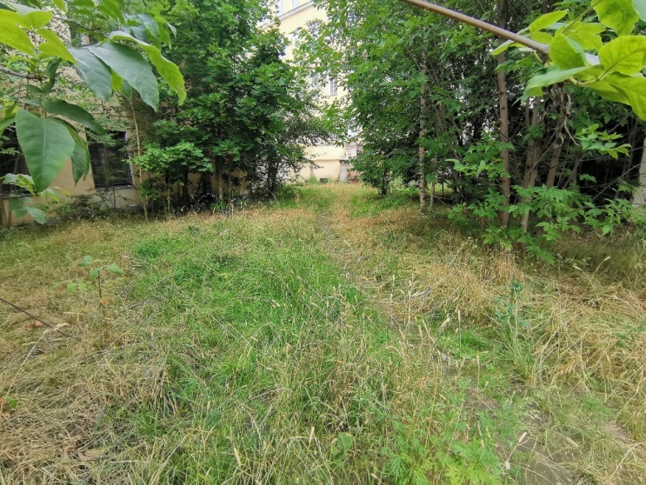
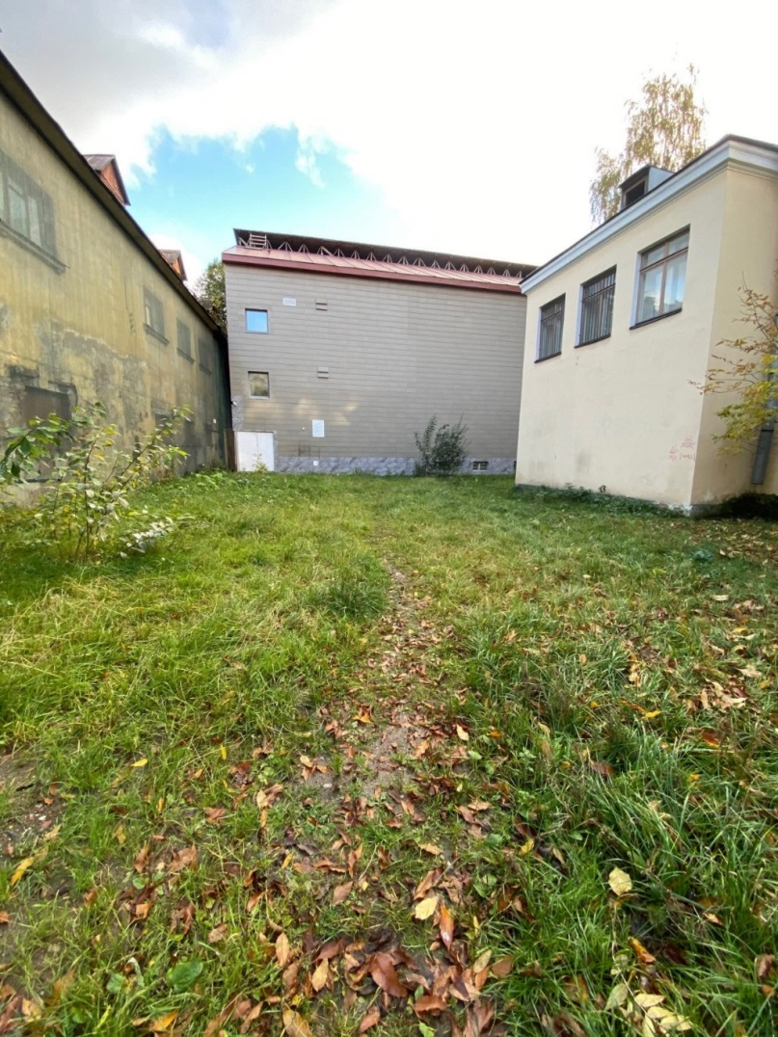
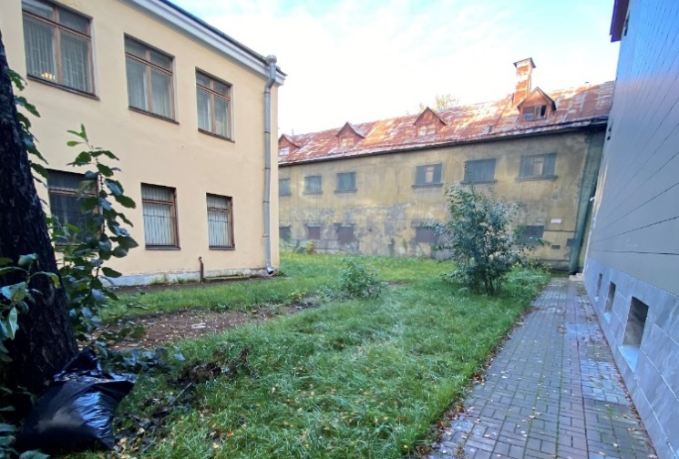
Биржевая линия, д.1/1 лит. З
комплексное благоустройство
Ремонт (восстановление) газонов – 373,1 кв. м
Устройство детской площадки – 238,0 кв.м
Устройство пешеходных дорожек – 165,4 кв.м
Установка ограждений газонов – 27,5 пог.м
Устройство цветника – 34,6 кв.м
Посадка деревьев и кустарников – 231 шт.
Установка спортивного оборудования – 2 шт.
Установка детского игрового оборудования – 2 шт.
Установка МАФ и уличной мебели – 11 шт.
Снос деревьев и кустарников (поросль) - 88 шт.
35

Slide 36
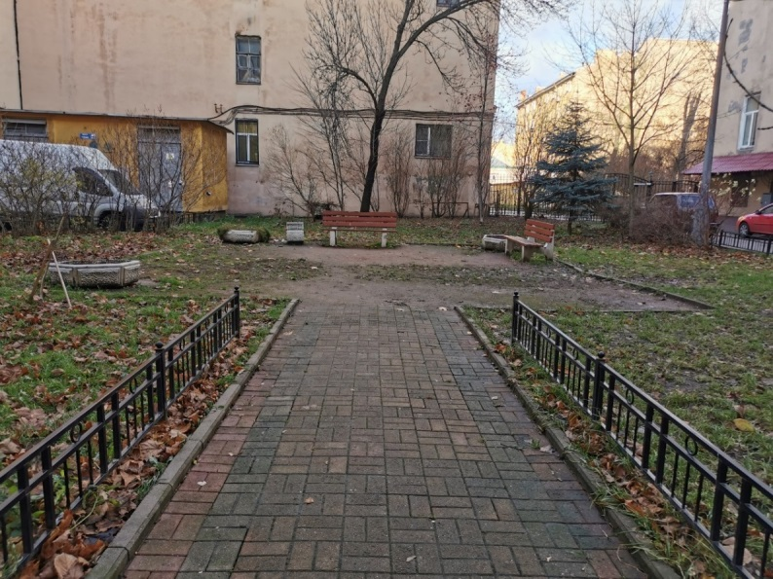
12-я линия В.О., д. 7 – 11-я линия В.О., д. 16
комплексное благоустройство
Ремонт (восстановление) газонов – 1147,0 кв. м
Устройство зоны отдыха – 29,04 кв.м
Устройство пешеходных дорожек из тротуарной плитки – 118,83 кв.м
Установка ограждений газонов – 13,9 пог.м.
Установка уличной мебели и МАФ – 4 шт.
Посадка кустарников – 7 шт.
36

Slide 37
сми
Средства массовой информации
37

Slide 38
Средства массовой информации
Объем финансирования – 1 560,0 тыс. рублей
Выпуск и распространение периодического печатного муниципального средства массовой информации газеты «Василеостровская перспектива» в 2021 году – 8 номеров тиражом 15000 экземпляров.
Выпуск и распространение справочно-информационного издания
«Бюллетень Муниципального округа №7» с текстами официальных публикаций муниципальных правовых актов, принятых органами МСУ МО МО №7 в 2021 году – 15 номеров тиражом по 100 экземпляров.
38

Slide 39
ПРОФИЛАКТИКА
#1 «Участие в формах, установленных законодательством Санкт-Петербурга, в мероприятиях по профилактике незаконного потребления наркотических средств и психотропных веществ, новых потенциально опасных психоактивных веществ, наркомании в Санкт-Петербурге»
#2 «Участие в профилактике терроризма и экстремизма, а также в минимизации и (или) ликвидации последствий их проявлений на территории муниципального образования в форме и порядке, установленных федеральным законодательством и законодательством Санкт-Петербурга»
#3 «Участие в создании условий для реализации мер, направленных на укрепление межнационального и межконфессионального согласия, сохранение и развитие языков и культуры народов Российской Федерации, проживающих на территории муниципального образования, социальную и культурную адаптацию мигрантов, профилактику межнациональных (межэтнических) конфликтов»
39

Slide 40
Издание информационных материалов
«Участие в формах, установленных законодательством Санкт-Петербурга, в мероприятиях по профилактике незаконного потребления наркотических средств и психотропных веществ, новых потенциально опасных психоактивных веществ, наркомании в Санкт-Петербурге»
Объем финансирования – 6,00 тыс. руб.
Тираж – 100 экз.
40

Slide 41
Издание информационных материалов
«Участие в профилактике терроризма и экстремизма, а также в минимизации и (или) ликвидации последствий их проявлений на территории муниципального образования в форме и порядке, установленных федеральным законодательством и законодательством Санкт-Петербурга»
Объем финансирования – 6,00 тыс. руб.
Тираж – 100 экз.
41

Slide 42
Издание информационных материалов
«Участие в создании условий для реализации мер, направленных на укрепление межнационального и межконфессионального согласия, сохранение и развитие языков и культуры народов Российской Федерации, проживающих на территории муниципального образования, социальную и культурную адаптацию мигрантов, профилактику межнациональных (межэтнических) конфликтов»
Объем финансирования - 6,00 тыс.руб.
Тираж – 100 экз.
42

Slide 43
«Участие в профилактике терроризма и экстремизма, а также в минимизации и (или) ликвидации последствий их проявлений на территории муниципального образования в форме и порядке, установленных федеральным законодательством и законодательством Санкт-Петербурга»
Проведены следующие мероприятия:
проведены встречи с домоуправами УК «Возрождение» (на предмет информирования и взаимодействия).
осуществлен о 36 обходов территории на предмет выявления мест концентрации молодежи, составлен о 36 актов.
осуществлено 36 обходов территорий МО №7 на предмет выявления фактов осквернения зданий, сооружений, нанесения на них нацистской атрибутики или символики, составлено 36 актов.
проведено 24 обхода территории МО МО №7 на предмет обнаружения брошенных, разукомплектованных ТС. Составлено 24 акта. Разукомплектованных ТС не выявлено.
проведено 9 обходов территорий МО №7, на предмет освещенности подъездов жилых домов, дворовых территорий, арочных проемов в темное время суток.
43

Slide 44
«Участие в профилактике терроризма и экстремизма, а также в минимизации и (или) ликвидации последствий их проявлений на территории муниципального образования в форме и порядке, установленных федеральным законодательством и законодательством Санкт-Петербурга»
на официальном сайте МО МО №7 размещен план мероприятий по профилактике терроризма и экстремизма, а также в минимизации и (или) ликвидации последствий проявления терроризма и экстремизма на территории МО МО №7.
проведено 2 обследования (февраль, ноябрь) помещений муниципального образования МО №7 и МКУ «СЦ «Радуга» на предмет антитеррористической защищенности.
приняли участие в заседании комиссии по вопросам обеспечения правопорядка и профилактики правонарушений Василеостровского района Санкт-Петербурга.
приняли участие в выездном заседании Антитеррористической комиссии Василеостровского района Санкт-Петербурга.
приняли участие в заседании Антитеррористической комиссии Василеостровского района Санкт-Петербурга.
ежедневно проводится мониторинг СМИ, направленный на выявление материалов экстремистской направленности.
44

Slide 45
«Участие в профилактике терроризма и экстремизма, а также в минимизации и (или) ликвидации последствий их проявлений на территории муниципального образования в форме и порядке, установленных федеральным законодательством и законодательством Санкт-Петербурга»
на официальной странице в социальной сети «Вконтакте» (https://vk.com/mcmomo7) размещены социальные видеоролики: «Профилактика терроризма», «У террора нет национальности», «Как спасти человека от терроризма».
на сайте МО №7 по адресу www.mo7spb в разделе «НОВОСТИ» регулярно публикуются статьи по противодействию терроризму и экстремизму, в том числе статьи прокуратуры и УМВД Василеостровского района (статьи «Действия при угрозе террористического акта», «Правила безопасности при угрозе террористического акта», «Терроризм и меры предосторожности», «МЕРЫ БЕЗОПАСНОСТИ ПРИ УГРОЗЕ ПРОВЕДЕНИЯ ТЕРРОРИСТИЧЕСКИХ АКТОВ», «Рекомендации по принятию мер по недопущению диверсионно-террористических акций», «ОБЩИЕ РЕКОМЕНДАЦИИ ГРАЖДАНАМ ПО ДЕЙСТВИЯМ ПРИ УГРОЗЕ СОВЕРШЕНИЯ ТЕРРОРИСТИЧЕСКОГО АКТА», «ОСТОРОЖНО, ЭКСТРЕМИЗМ!», «Памятка по недопущению вовлечения в организации националистического толка», «Противодействие проявлениям экстремизма в молодежной среде», «Уголовная ответственность за проявления экстремизма»).
45

Slide 46
Социальная работа в 2021 году
Муниципальное казенное учреждение «Социальный центр «РАДУГА» (МКУ «СЦ «Радуга») Большой пр. В.О., д.50, лит. «Г»
46

Slide 47
Ведомственные целевые программы на 2021 год (далее - ВЦП):
1. «Социально – культурное развитие округа»
2. «Проведение подготовки и обучения неработающего населения способам защиты и действиям в чрезвычайных ситуациях, а также способам защиты от опасностей, возникающих при ведении военных действий или вследствие этих действий»
3. «Обеспечение условий для развития на территории муниципального образования физической культуры и массового спорта, организации и проведению официальных физкультурных мероприятий, физкультурно-оздоровительных мероприятий и спортивных мероприятий муниципального образования»
4. Участие в организации и финансировании мероприятий по временному трудоустройству несовершеннолетних в возрасте от 14 до 18 лет в свободное от учебы время, безработных граждан, испытывающих трудности в поиске работы, безработных граждан в возрасте от 18 до 20 лет, имеющих среднее профессиональное образование и ищущих работу впервые, в порядке, установленном Правительством Санкт-Петербурга»
47

Slide 48
Реализация ведомственных целевых программ МКУ «СЦ «Радуга»
Общее количество - более 100 мероприятий
Общее количество людей принявших участие в программных мероприятиях – более 20 000 человек
Общий объем средств, израсходованных на реализацию ведомственных целевых программ – 12 268,0 тыс. рублей
48

Slide 49
Организация и проведение досуговых мероприятий для жителей муниципального образования на 2021 год
Основные мероприятия программы:
Организация и проведение автобусных экскурсий
Организация и проведение водных экскурсий
Организация и проведение пешеходных экскурсий
Приняло участие в мероприятиях всего – 2097 человек
Общий объем средств, израсходованных на данные цели - 1719,9 тыс. рублей
49

Slide 50
Организация и проведение досуговых мероприятий для жителей муниципального образования на 2021 год (экскурсия в Карелию)
50

Slide 51
Организация и проведение мероприятий по сохранению и развитию местных традиций и обрядов муниципального образования на 2021 год
Основные мероприятия программы:
Торжественное поздравление жителей МО МО №7 от 70 лет с днём рождения, поздравление жителей МО МО № 7 с днём свадьбы (50, 60, 70 лет)
«Рождённый на Васильевском острове» (Чествование новорожденных)
Клуб полезного досуга «Третий возраст»
Приняло участие в мероприятиях всего – 2290 человек
Общий объем средств, израсходованных на данные цели - 1948,9 тыс. рублей
51

Slide 52
Торжественное поздравление жителей МО МО №7 от 70 лет и старше с днём рождения, поздравление жителей МО МО № 7 с днём свадьбы (50,60,70 лет)
В 2021 году поздравили с Днем рождения 2000 жителей округа
Общий объем средств, израсходованных на данные цели – 1 465,1 тыс. руб.
52

Slide 53
Чествование новорожденных
В 2021 году памятную медаль «Рожденный на Васильевском» получили 150 детей.
Общий объем средств, израсходованных на данные цели – 337,3 тыс. руб.
53

Slide 54
Клуб полезного досуга «Третий возраст»
В мероприятиях приняли участие 150 человек
Общий объем средств, израсходованных на данные цели - 146,5 тыс. руб.
54

Slide 55
Организация и проведение местных и участие в организации и проведении городских праздничных и иных зрелищных мероприятий
Основные мероприятия программы:
День полного освобождения Ленинграда от фашистской блокады
День Победы советского народа в Великой Отечественной войне 1941-1945 годов
Международный день пожилых людей
День матери
Международный день инвалидов
Новый год
День местного самоуправления
Общее количество охваченного населения – 10 500 человек
Общий объем средств, израсходованных на данные цели - 7 679,1 тыс. рублей
55

Slide 56
День полного освобождения Ленинграда от фашистской блокады
Выдано 500 памятных подарков жителям блокадного Ленинграда, ветеранам ВОВ, труженикам тыла
Торжественно-траурная церемония возложения венков и цветов у мемориальной доски Тани Савичевой
Общий объем средств, израсходованных на данные цели - 425,0 тыс. рублей
56

Slide 57
День Победы советского народа в Великой Отечественной войне 1941-1945 годов
Вручение памятных подарков, уличные гулянья, посвященные Дню Победы в Великой Отечественной войне 1941-1945 гг. В мероприятии приняли участие 600 человек
Общий объем средств, израсходованных на данные цели - 1 113,7 тыс. руб.
57

Slide 58
День Матери
в мероприятии приняли участие 400 семей с детьми
Общий объем средств, израсходованных на данные цели - 526,0 тыс. руб.
58

Slide 59
Международный день инвалидов
В мероприятии приняли участие 1500 человек
Общий объем средств, израсходованных на данные цели - 761,0 тыс. рублей
59

Slide 60
Международный день пожилого человека
В мероприятии приняли участие 1600 человек
Общий объем средств, израсходованных на данные цели - 992,0 тыс. рублей
60

Slide 61
Новый год
Общее количество участников 8484 человек
Новогодние представления для детей – 1600 человек
Вручение подарок -2084 человек
Сувенирная продукция (календари) для жителей округа - 6000 человек
Уличные гулянья - 400 человек
Общий объем средств, израсходованных на данные цели - 3 846,8 тыс. руб.
61

Slide 62
День местного самоуправления
Поздравление почетных жителей муниципального образования муниципальный округ №7
Общая сумма – 5,00 тыс. руб.
Охват населения – 2 человека
62

Slide 63
Проведение работ по военно-патриотическому воспитанию граждан
Основные мероприятия:
Вахты памяти у мемориальных досок
Общее количество охваченного населения
160 человек
Мероприятия проходили без финансирования
63

Slide 64
Обеспечение условий для развития на территории муниципального образования физической культуры и массового спорта, организации и проведению официальных физкультурных мероприятий, физкультурно-оздоровительных мероприятий и спортивных мероприятий муниципального образования
Основные мероприятия программы:
Проведение физкультурно-оздоровительных мероприятий для жителей (тренажерный зал, бассейн)
Организация и проведение спортивных соревнований
(велоквест, минифутбол)
Скандинавская ходьба
Массажная кровать
Количество охваченного населения 2000 человек
Общий объем средств, израсходованных на данные цели - 680,0 тыс. рублей
64

Slide 65
Проведение физкультурно-оздоровительных мероприятий для жителей МО МО №7
Всего в мероприятиях приняли участие:
Занятия в тренажерном зале – 250 чел./ 1200 посещений
Организация и проведение спортивных соревнований
(велоквест, минифутбол 400 чел. - 4 мероприятия
Скандинавская ходьба – 25 чел./ 165 посещений
Занятия плавание в бассейне – 200 чел./ 1600 посещений
Массажная кровать - 50 чел. / 180 посещений
65

Slide 66
Проведение подготовки и обучения неработающего населения способам защиты и действиям в чрезвычайных ситуациях, а также способам защиты от опасностей, возникающих при ведении военных действий или вследствие этих действий
Проведено 10 встреч с жителями округа
В связи с ограничительными мерами обучение неработающего населения в 2021 году проводилось в индивидуальном порядке при посещении МКУ «СЦ «Радуга» (вручались памятки)
Приняли участие 1000 человек
Общий объем средств, израсходованных на данные цели – 30,0 тыс. руб.
66

Slide 67
Участие в организации и финансировании мероприятий по временному трудоустройству несовершеннолетних в возрасте от 14 до 18 лет в свободное от учебы время, безработных граждан, испытывающих трудности в поиске работы, безработных граждан в возрасте от 18 до 20 лет, имеющих среднее профессиональное образование и ищущих работу впервые, в порядке, установленном Правительством Санкт-Петербурга»
Основные мероприятия программы:
Участие в организации и финансировании мероприятий по временному трудоустройству несовершеннолетних в возрасте от 14 до 18 лет в свободное от учебы время, безработных граждан, испытывающих трудности в поиске работы, безработных граждан в возрасте от 18 до 20 лет, имеющих среднее профессиональное образование и ищущих работу впервые, в порядке, установленном Правительством Санкт-Петербурга в 2021 году
Общее количество охваченного населения – 6 человек
Общий объем средств, израсходованных на данные цели - 56,7 тыс. рублей
67

Slide 68
Основные Мероприятия проводимые МКУ «СЦ «Радуга» без финансирования
Организация художественных конкурсов, выставок посвященных различным праздничным датам
Занятия в изостудии МКУ «СЦ «Радуга» для жителей округа
Организация совместных мероприятий с районной администрацией, с подростково-молодежными клубами, с домом детского творчества «На 9-ой линии», с библиотеками, с общественными организациями и т.д.
68

Slide 69
Спасибо за внимание!
Отчет об исполнении бюджета местной администрации МО МО №7
Санкт – Петербург
14 апреля 2022 года
18:00

